Slide 1
Apuntes de Instalaciones Eléctricas de Baja Tensión
Universidad Politécnica de Valencia Escuela Politécnica Superior de Alcoy Departamento de Ingeniería Eléctrica
Autores:
José Manuel Diez Aznar Pedro Ángel Blasco Espinosa

Slide 2
Índice
Unidad Didáctica 1: Estructura y Descripción de Instalaciones Eléctricas de B.T
Tema 1: Aspectos generales
1.- Esquema del sistema eléctrico.
2.- Definición de instalación eléctrica en BT. 3.- Normativa de aplicación.
4.- Reglamento electrotécnico para BT. 5.- Instaladores y empresas autorizadas. 6.- Documentación y puesta en servicio. 7.- Verificaciones e inspecciones.
Tema 2: Estructura de una instalación en BT.
1.- Esquema general de las instalaciones. 2.- Acometidas.
3.- Instalaciones de enlace. 4.- Instalaciones interiores.
Unidad Didáctica 2: Previsión y cálculo de potencias
Tema 3: Previsión y cálculo de potencias.
1.- Introducción.
2.- Previsión en edificios destinados principalmente a viviendas. 3.- Previsión en otro tipo de edificaciones.
4.- Cálculo de potencias en una instalación en BT. 5.- Reparto y equilibrado de potencias.
6.- Ejercicios de aplicación.
Unidad Didáctica 3: Diseño y cálculo de líneas eléctricas en BT
Tema 4: Diseño y cálculo de líneas eléctricas en BT.
1.- Generalidades.
2.- Cálculo por caída de tensión.

Slide 3
3.- Cálculo por capacidad térmica.
4.- Sección del conductor neutro.
5.- Sección del conductor de protección. 6.- Ejercicios de aplicación.
Unidad Didáctica 4: Corrientes de cortocircuito y protecciones eléctricas
Tema 5: Cálculo de corrientes de cortocircuito.
1.- Introducción.
2.- Tipos de cortocircuito.
3.- Intensidad máxima y mínima de c.c. 4.- Cálculo de c.c. en una instalación. 5.- Ejercicios de aplicación.
Tema 6: Selección de protecciones eléctricas.
1.- Introducción.
2.- Fusible.
3.- Interruptor magnetotérmico.
4.- Diferencial.
5.- Protección contra sobretensiones. 6.- Coordinación de protecciones.
7.- Comprobación de la sección por cortocircuito. 8.- Ejercicios de aplicación.
Unidad Didáctica 5: Instalaciones de puesta a tierra
Tema 7: Puesta a tierra.
1.- Introducción.
2.- Composición de una instalación de puesta a tierra. 3.- Cálculo de la resistencia de tierra.
4.- Separación y unión de tomas de tierra. 5.- Ejercicio de aplicación.

Slide 4



UNIVERSIDAD POLITÉCNICA DE VALENCIA
ESCUELA POLITÉCNICA SUPERIOR DE ALCOY
DEPARTAMENTO DE INGENIERÍA ELÉCTRICA
Unidad Didáctica 1
Estructura y Descripción de Instalaciones Eléctricas de B.T.
Unidad Didáctica 1
1
ASPECTOS GENERALES
Esquema del sistema eléctrico.
Definición de instalación eléctrica en BT.
Normativa de aplicación.
Reglamento electrotécnico para BT.
Instaladores y empresas autorizadas.
Documentación y puesta en servicio.
Verificaciones e inspecciones.

Slide 5
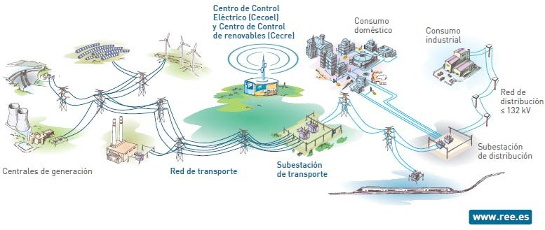
Esquema del sistema eléctrico
Fuente: Red Electrica Española (www.ree.es)
Definición de Instalación Eléctrica en BT
Se entiende por instalación eléctrica a todo conjunto de aparatos y de circuitos asociados en previsión de un fin particular: Producción, Conversión, Transformación, Distribución y Utilización de la energía Eléctrica.
Características de una instalación en B.T.
Tensión Continua <= 1500 V Tensión Alterna <= 1000 V
B.T.
Tensión usual entre fase/neutro = 230 V (Tensión simple) Tensión usual entre fases = 400 V (Tensión compuesta)
Frecuencia empleada = 50 Hz

Slide 6
Normativa de aplicación
Reglamento de Baja Tensión (RD 2 de agosto 842/2002).
De OBLIGADO CUMPLIMIENTO y constituido por:
Reglamento (29 Artículos)
Instrucciones Técnicas Complementarias (ITC01 a ITC51)
Guía Técnica de Aplicación.
Son de carácter NO VINCULANTE.
Guía elaborada por el Ministerio de Ciencia y Tecnología cuyo objeto es facilitar la aplicación práctica de las exigencias que establece el Reglamento y sus ITCs.
Se mantiene actualizadas mediante revisiones que pueden ser consultadas en: http://www.ffii.nova.es/puntoinfomcyt/rebt_guia.asp
Normativa de aplicación
Normas particulares de la empresa sumistradora.
Tal y como se establece en el artículo 18 del RBT, las empresas distribuidoras podrán proponer normas particulares, que no contradigan el RBT, relativas a la construcción y montaje de acometidas e instalaciones de enlace.
Estas normas serán de OBLIGADO CUMPLIMIENTO dentro del ámbito de la empresa distribuidora. Toda instalación está sujeta a una distribuidora. (http://www.f2i2.net/legislacionseguridadindustrial/LegislacionNacional.aspx)
Normas UNE
Las ITCs del RBT están vinculadas a ellas.
Las Normas UNE son documentos elaborados por AENOR (Asociación Española de Normalización y Certificación), que contienen especificaciones técnicas para una actividad o producto y que han sido consensuadas entre todas las partes involucradas.

Slide 7
Reglamento Electrotécnico para Baja Tensión (REBT)
Las 51 Instrucciones Técnicas Complementarias (ITC-BT) se pueden agrupar de la siguiente forma general:
ITC-01 a ITC-05: Instrucciones de carácter Normativo y Administrativo ITC-06 a ITC-07: Redes de distribución (aérea y subterránea)
ITC-08: ITC-09: ITC-10: ITC-11:
Sistemas de conexión del neutro y de las masas Instalaciones de alumbrado exterior
Previsión de cargas para suministros en BT
Acometidas
ICT-12 a ITC 17: Instalaciones de enlace ITC-18: Instalaciones de puesta a tierra
ITC-19 a ITC-24: Instalaciones interiores o receptoras
ITC-25 a ITC-27: Instalaciones interiores en viviendas ITC-28 a ITC-35: Instalaciones en locales especiales ITC-36: Instalaciones a muy baja tensión
ITC-37: Instalaciones a tensiones especiales
ITC-38 a ITC-39: Instalaciones confines especiales ITC-40: Instalaciones generadoras de baja tensión
ITC-41 a ITC-50: Instalaciones eléctricas singulares (caravanas, puertos, marinas,
muebles, radiadores de sauna)
ITC-51: Instalaciones de sistemas de automatización, gestión técnica de la energía, seguridad)
Instaladores y empresas autorizadas (ITC-03)
(Modificación de la ITC-03 según RD 560/2010)
Instalador autorizado en baja tensión es la persona física que realiza, mantiene o repara las instalaciones eléctricas en el ámbito del Reglamento Electrotécnico para Baja tensión y sus ITCs. Deberá desarrollar su actividad en el seno de una empresa instaladora de baja tensión habilitada.
Empresa instaladora en baja tensión es la persona física que realiza, mantiene o repara las instalaciones eléctricas en el ámbito del Reglamento Electrotécnico para Baja tensión y sus ITCs. Deberán habilitarse en la Comunidad Autónoma, indicando para que categoría va a desempeñar su actividad y cumpliendo los requisitos exigidos.
CLASIFICACIÓN DE LOS INSTALADORES AUTORIZADOS.
CATEGORIA BÁSICA.
Los instaladores de esta categoría podrán realizar, mantener y reparar las instalaciones eléctricas comprendidas en el ámbito del REB que no se reserven a la categoría especialista.

Slide 8















Instaladores y empresas autorizadas (ITC-03)
CATEGORIA ESPECIALISTA.
Los instaladores de la categoría especialista podrán realizar, mantener y reparar las instalaciones de la categoría básica y, además, las correspondientes a:
  Instalaciones generadoras de baja tensión.
  Lámparas de descarga en alta tensión, rótulos luminosos.
  Quirófanos y salas de intervención.
  Locales con riego de incendio o explosión.
  Líneas aéreas o subterráneas para distribución de energía.
  Control de procesos.
  Sistemas de supervisión, control y adquisición de datos.
  Sistemas de control distribuidos.
  Sistemas de automatización, gestión técnica de la energía y seguridad para la vivienda y edificios.
Documentación y puesta en servicio (ITC-04)
DOCUMENTACIÓN TÉCNICA DE DISEÑO
OBRAS CON PROYECTO
MEMORIA TÉCNICA
TÉCNICO COMPETENTE
DIRECCIÓN DE OBRA
INSTALADOR AUTORIZADO
EJECUCIÓN

Slide 9












Verificaciones e inspecciones (ITC-05)
Organismo de Control (OCA)
VERIFICACIÓN
INSPECCIONES INICIALES Y PERIÓDICAS
INSTALADOR AUTORIZADO
- Las inspecciones se realizarán una vez ejecutadas las instalaciones.
CERTIFICADO DE LA INSTALACIÓN
- Serán objeto de inspección inicial aquellas que se indican en la ITC-05.
- Serán objeto de inspecciones periódicas: cada 5 años las que precisaron inspección inicial y cada 10 años las instalaciones comunes de edificios de vivienda con P>100kW.
COMUNIDAD AUTONOMA
REGISTRO

Slide 10
Unidad Didáctica 1
2
ESTRUCTURA DE UNA INSTALACIÓN EN BT
Esquema general de las instalaciones.
Acometidas.
Instalaciones de enlace.
Instalaciones interiores.
Esquema general de las instalaciones
Propiedad del distribuidor
Acometida
(Redes de distribución en BT)
Instalaciones de enlace
Caja general de protección (CGP)
Línea general de alimentación (LGA)
Derivaciones individuales
Contadores y equipos de medida
Dispositivos de mando y protección
Instalaciones interiores
Propiedad del cliente

Slide 11
Acometidas
Son RESPONSABILIDAD de la empresa DISTRIBUIDORA: ITC-011
Parte de la instalación de la red de distribución, que dan suministro a la cajaƒs Generales de protección (CGP).
Pueden ser:
Acometidas AÉREAS:
Posadas sobre fachada
Tensadas sobre poste
Acometidas SUBTERRÁNEAS:
Con entrada y salida
En derivación (1 entrada y varias salidas)
Acometidas MIXTAS
Aéreasƒ Subterráneas
Todos los conductores serán para tensión asignada de 1000 V (0.6 / 1 KV), con clase de aislamiento según normas de la empresa suministradora.
RZ1−K (AS) Polietileno reticulado (R), cubierta de Poliolefina (no propagador de la llama y baja emisión de humos)
DZ1−K (AS) Etileno Propileno (D), cubierta de Poliolefina (no propagador de la llama y baja emisión de humos)
Acometidas
Acometida aérea posada sobre fachada.
Los cables posados sobre fachada serán aislados de tensión asignada 0.6/1 kV, y su instalación se hará preferentemente bajo conductos cerrados o canales protectoras con tapa desmontable con la ayuda de un útil.
Los tramos en que la acometida quede a una altura sobre el suelo inferior a 2.5 m. deberán protegerse con tubos o canales rígidos.
Para los cruces de las vías públicas y espacios sin edificar y dependiendo de la longitud del vano, los cables podrán instalarse amarrados directamente en ambos extremos.
Estos cruces se realizarán de manera que el vano sea lo más corto posible, y la altura mínima no sea en ningún caso inferior a 6m.
Acometida aérea tensada sobre postes.
Los cables serán aislados 0.6/1kV y podrán instalarse suspendidos de un cable fiador o también mediante la utilización de un conductor neutro fiador.
Cumplirán lo establecido en la ITC-BT-06.
Cuando los cables crucen sobre vías públicas o zonas de posible circulación rodada, la altura mínima sobre las calles y carreteras no será, en ningún caso, inferior a 6m.

Slide 12
Acometidas
Acometida subterránea.
Este tipo de instalación se realizará de acuerdo con lo indicado en la ITC-BT-07.
Acometida aéreo – subterránea.
En el paso de acometidas subterráneas a aéreas, el cable irá protegido desde la profundidad establecida según ITC-BT-07 y hasta una altura mínima de 2.5 m.
Instalación y características generales
  Con carácter general, las acometidas se realizarán siguiendo los trazados más cortos, realizando conexiones cuando éstas sean necesarias mediante sistemas o dispositivos apropiados.
  La acometida discurrirá por terrenos de dominio públicos, excepto en aquellos casos de acometidas aéreas o subterráneas en que hayan sido autorizadas las correspondientes servidumbres de paso.
  En general se dispondrá de una sola acometida por edificio. Podrá solicitarse una segunda acometida en determinados casos. Ver normativas particulares distribuidora
  La caída de tensión máxima admisible será la que la empresa distribuidora tenga establecida en su reparto de caídas de tensión en los elementos que constituyen la red.
Instalaciones de enlace
Definición y características generales ITC-012
Instalación que une la caja general de protección o cajas generales de protección, incluidas éstas, con las instalaciones receptoras del usuario o instalaciones interiores.
Comienza en el final de la acometida, y termina en los dispositivos privados de mando y protección.
Discurre por lugares de uso común, y quedarán en propiedad del usuario, el cual se responsabiliza de su conservación y mantenimiento.
Partes que constituyen la instalación de enlace:
Caja General de Protección.
Línea General de Alimentación.
Contadores o Equipos de medida.
Derivación Individual.
Dispositivos de mando y protección.
Son propiedad del Cliente

Slide 13
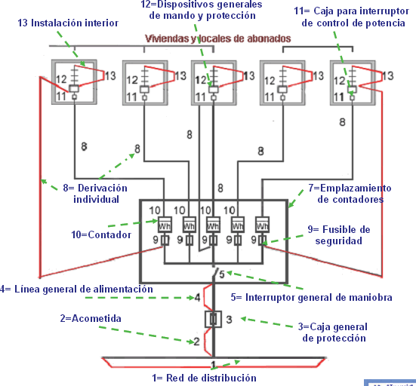
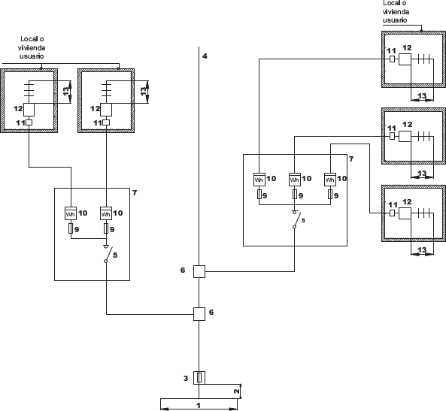
Instalaciones de enlace
Esquema para varios usuarios con contadores en forma centralizada en un lugar
Instalaciones de enlace
1 Red de distribución 2 Acometida
Caja general de protección
Línea general de alimentación
Interruptor general de maniobra 6 Caja de derivación
7 Emplazamiento de contadores 8 Derivación individual
9 Fusible de seguridad 10 Contador
Caja para interruptor de control de potencia
Dispositivos generales de mando y protección
Instalación interior
Esquema para varios usuarios con contadores en forma centralizada en más de un lugar

Slide 14
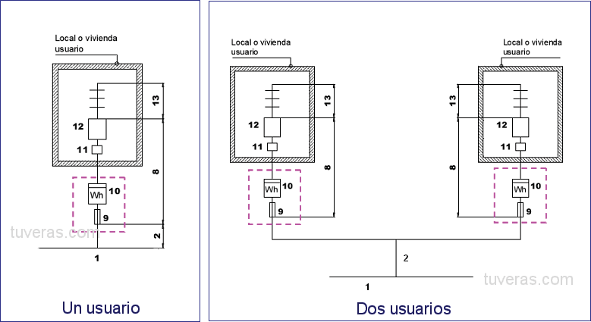
Instalaciones de enlace
1 Red de distribución 2 Acometida
Caja general de protección
Línea general de alimentación
Interruptor general de maniobra
Caja de derivación
Emplazamiento de contadores 8 Derivación individual
9 Fusible de seguridad 10 Contador
Caja para interruptor de control de potencia
Dispositivos generales de mando y protección
Instalación interior
Instalaciones de enlace
Caja general de protección (CGP) ITC-013.
La caja general de protección (CGP), señala el principio de la propiedad de las instalaciones del cliente, siendo la caja y su contenido propiedad del cliente.
Su función es proteger contra sobrecargas y cortocircuitos la Línea General de Alimentación (LGA).
Para homogeneizar las compañías suministradoras tienen seleccionados algunos tipos de CGP y CPM, que han sido aprobados por la Administración Pública y que se recogen en sus normas particulares.
Emplazamiento e instalación:
Se instalarán en las fachadas exteriores de los edificios, en lugares de libre y permanente acceso.
Su situación se fijará de común acuerdo entre la propiedad y la empresa suministradora.
En edificios con centro de transformación propio para distribución en baja tensión, los fusibles del cuadro de baja tensión podrán utilizarse como protección de la L.G.A. desempeñando la función de caja general de protección. (Iberdrola MT 2.80.12 de 2103 “Norma de Instalaciones de Enlace” dice que: siempre que sea posible, se colacará CGP para facilitar la reposición del servicio).

Slide 15
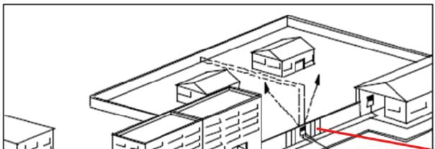
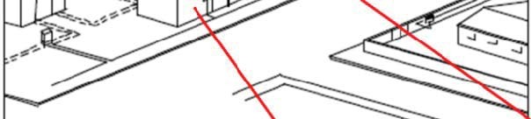

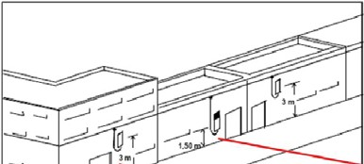

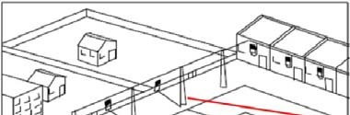
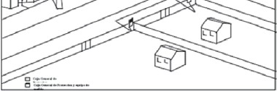
Instalaciones de enlace
Si la acometida es aérea podrán instalarse en montaje superficial a una altura sobre el suelo entre 3 m y 4 m.
Si esta previsto el paso de la red aérea a subterránea, la C.G.P. se situará como si se tratase de una acometida subterránea.
Si la acometida es subterránea se instalará en un nicho en pared, con puerta metálica, grado de protección IK 10 y protegida contra la corrosión. Con cerradura o candado de empresa.
No se alojarán más de dos C.G.P. en el interior del mismo nicho, una caja por cada L.G.A.
Cuando para un suministro se precisen más de dos cajas, podrán utilizarse otras soluciones técnicas previo acuerdo entre la propiedad y la empresa suministradora.
Instalaciones de enlace

Slide 16
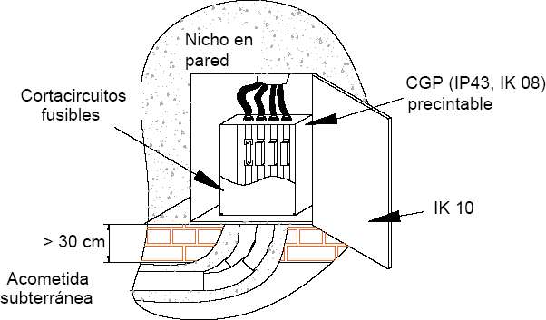
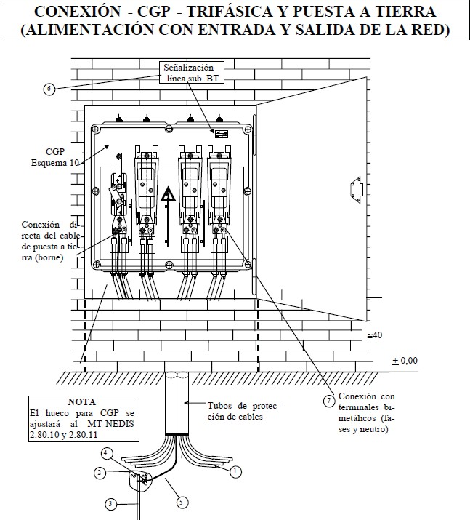
Instalaciones de enlace
Tipos y características:
Las cajas generales de protección corresponderán a uno de los tipos recogidos en las normas particulares de la empresa suministradora.
Dentro de las mismas se instalarán cortacircuitos fusibles en todos los conductores de fase o polares (cilíndricos o de cuchillas), con poder de corte al menos igual a la corriente de cortocircuito prevista.
El neutro estará constituido por una conexión amovible situada a la izquierda de las fases y podrá disponer también de un borne de puesta a tierra.
El esquema de caja general de protección a utilizar estará en función de las necesidades del suministro solicitado, del tipo de red de alimentación y lo determinará la empresa suministradora.
Detalle de CGP con acometida subterránea
Instalaciones de enlace

Slide 17
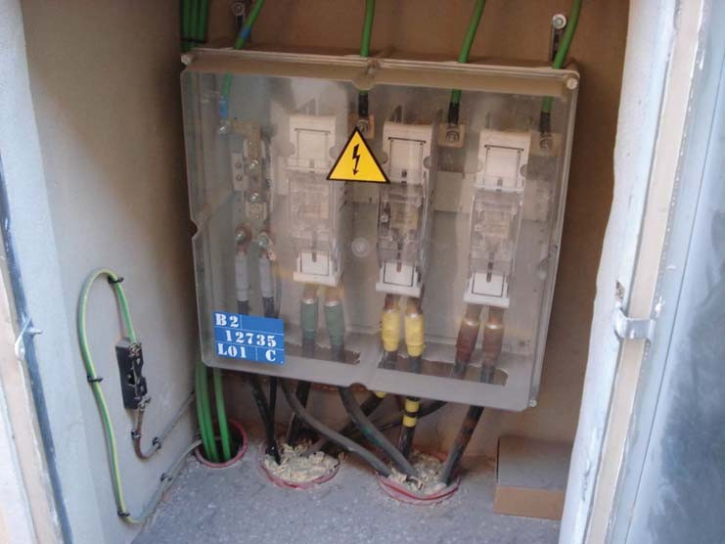
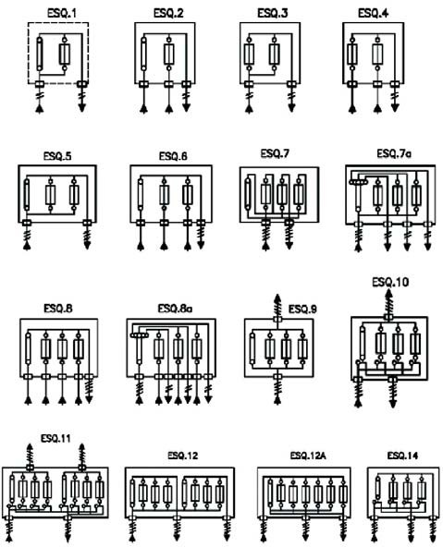
Instalaciones de enlace
Instalaciones de enlace
Tipos y características de CGPs:
Aunque tal como podemos ver disponemos de muchos tipos de esquemas, no todos son admitidos por todas las empresas suministradoras. Por lo tanto a la hora de adoptar una solución concreta tendremos que elegir dentro de los esquemas homologados en las normas particulares de la distribuidora.

Slide 18
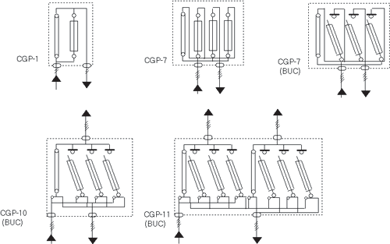
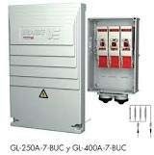
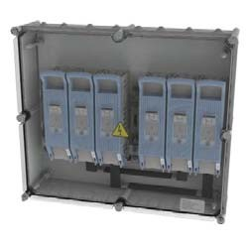
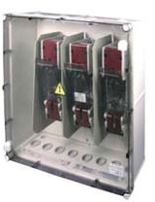
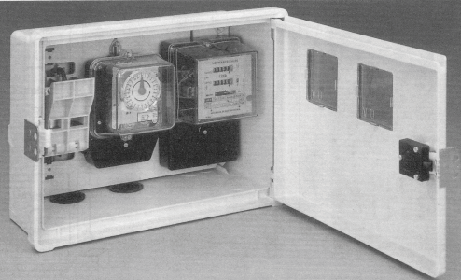
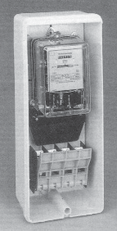
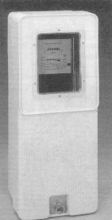
Instalaciones de enlace
Instalaciones de enlace
CAJA DE PROTECCIÓN Y MEDIDA (CPM)
Para el caso de suministros para uno o dos usuarios alimentados desde el mismo lugar conforme a los esquemas de la ITC-BT-12.
Al no existir línea general de alimentación, podrá simplificarse la instalación colocando en un único elemento, la caja general de protección y el equipo de medida; dicho elemento se denomina caja de protección y medida (CPM).

Slide 19
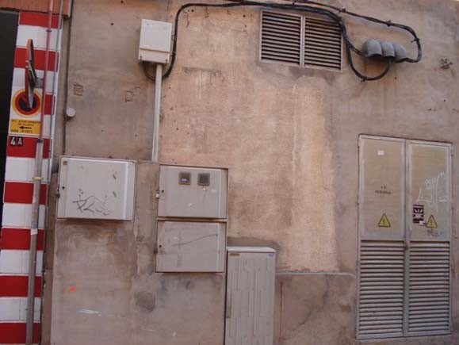
Instalaciones de enlace
(CPM) EMPLAZAMIENTO E INTALACIÓN.
Se colocarán sobre las fachadas exteriores de los edificios, en lugares de libre acceso.
No se admitirá el montaje superficial.
Los dispositivos de lectura de los equipos de medida deberán estar instalados a una altura comprendida entre 0,7 m y 1,80 m.
Instalaciones de enlace
Línea general de alimentación (LGA) ITC-014.
Es la línea que une la CGP con la centralización de contadores o equipo de medida que alimenta. La línea general de alimentación discurrirá (salvo imposibilidad manifiesta), por zona de uso común.
Cuando la CGP esté junto al equipo de medida (alimentación de un solo cliente, uso de CPM), la LGA no se considerará.
Los conductores de las líneas generales de alimentación se instalarán alternativamente en el interior de:
Tubos enterrados.
Tubos empotrados.
Tubos en montaje superficial.
Conductos cerrados de fábrica.
Canales protectores cerrados, registrables y precintables, en montaje superficial.
Todos los conductores tendrán una tensión asignada de 1000 V (0.6 / 1 KV), con clase de aislamiento según normas de la empresa suministradora.
  RZ1-K (AS) Polietileno reticulado (R), cubierta de Poliolefina (no propagador de la llama y baja emisión de humos)
  DZ1-K (AS) Etileno Propileno (D), cubierta de Poliolefina (no propagador de la llama y baja emisión de humos)

Slide 20
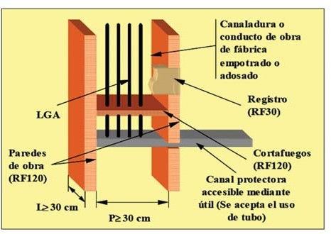
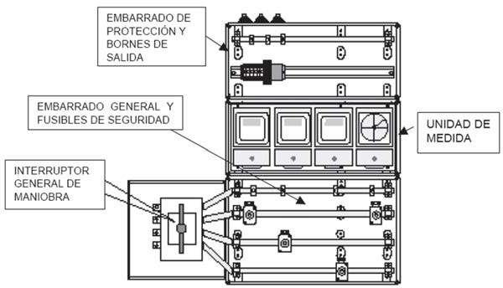
Instalaciones de enlace
Además debe tenerse en cuenta lo siguiente:
Los conductores a utilizar, tres de fase y uno de neutro, serán de cobre o aluminio, unipolares y aislados.
Los tubos y canales pueden ser de PVC u otros materiales siempre que sean no propagadores de la llama.
La sección de los cables será uniforme en todo su recorrido y sin empalmes.
La sección mínima será de 10 mm² en cobre o 16 mm² en aluminio.
Ejemplo orientativo de la instalación de la LGA utilizando canal o tubo, y conducto cerrado de obra de fábrica
Instalaciones de enlace
Contadores y Equipos de medida ITC-016.
Con carácter general, la centralización estará formada por uno o varios módulos o conjuntos destinados a albergar, fundamentalmente, el embarrado general, los fusibles de seguridad, los aparatos de medida, el embarrado general de protección, bornes de salida y puesta a tierra.
Los contadores y demás dispositivos para la medida de la energía eléctrica, podrán estar ubicados en: módulos (cajas con tapas precintables), paneles o armarios.

Slide 21
Instalaciones de enlace
COLOCACIÓN FORMA INDIVIDUAL (CPM).
Se utilizará sólo cuando se trate de un suministro a un único usuario o a dos usuarios alimentados desde un mismo lugar.
Se hará uso de la Caja de Protección y Medida (CPM), de los tipos y características vistos anteriormente y que reúne en la misma, los fusibles generales de protección, el contador y el dispositivo para discriminación horaria.
En este caso, los fusibles de seguridad coinciden con los generales de protección.
Instalaciones de enlace
COLOCACIÓN FORMA CONCENTRADA.
Se podrán concentrar los contadores en:
Edificios destinados a viviendas y locales comerciales
Edificios comerciales
Edificios destinados a una concentración de industrias
Para cada concentración habrá de preverse un armario o un local adecuado a este fin, donde se colocarán los distintos elementos necesarios para su instalación.
Cuando el número de contadores a instalar sea superior a 16, será obligatoria su ubicación en local.
En función de la naturaleza y número de contadores y nº de las plantas del edificio, la concentración de los contadores se situará de la forma siguiente:
En edificios de hasta 12 plantas se colocarán en la planta baja, entresuelo o primer sótano.
En edificios superiores a 12 plantas se podrá concentrar por plantas intermedias, comprendiendo cada concentración los contadores de 6 o más plantas.
Podrán disponerse concentraciones por plantas cuando el número de contadores en cada una de las concentraciones sea superior a 16.

Slide 22
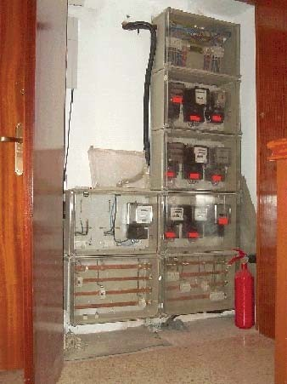
Instalaciones de enlace
Características en montaje sobre ARMARIO:
El armario de contadores reunirá los siguientes requisitos:
Estará situado en la planta baja, entresuelo o primer sótano del edificio, salvo cuando existan concentraciones por plantas, empotrado o adosado sobre un paramento de la zona común.
No tendrá bastidores intermedios que dificulten la instalación o lectura de los contadores y demás dispositivos.
Desde la parte más saliente del armario hasta la pared opuesta deberá respetarse un pasillo de 1,5 m como mínimo.
Los armarios tendrán una característica para llamas mínima, PF 30
Las puertas de cierre, dispondrán de la cerradura que tenga normalizada la suministradora.
Dispondrá de ventilación y de iluminación suficiente y se instalará un extintor móvil.
Se colocará una base de enchufe (toma de corriente) con toma de tierra de 16 A para servicios de mantenimiento.
Instalaciones de enlace
Características en montaje en LOCAL:
Este local que estará dedicado única y exclusivamente a este fin, pudiendo alojar además el cuadro general de mando y protección de los servicios comunes del edificio. El local estará sujeto a las siguientes condiciones:
Estará situado en la planta baja, entresuelo o primer sótano, salvo cuando existan concentraciones por plantas, lo más próximo posible a la entrada del edificio.
Será de fácil y libre acceso.
No servirá de paso ni acceso a otros locales y dispondrá de ventilación y de iluminación suficiente.
La altura mínima será de 2,30 m y la anchura mínima en paredes ocupadas por contadores de 1,50m.
La distancia libre desde la pared donde se instale la concentración de contadores hasta el obstáculo que tenga enfrente será de 1,10 m. La distancia entre los laterales de dicha concentración y sus paredes colindantes será de 20 cm.
La puerta de acceso abrirá hacia el exterior y tendrá una dimensión mínima de 0,70 x 2 m y estará equipada con la cerradura que tenga normalizada la empresa distribuidora.
Dentro del local e inmediato a la entrada deberá instalarse un equipo autónomo de alumbrado de emergencia, de autonomía no inferior a 1 hora y proporcionando un nivel mínimo de iluminación de 5 lux.
En el exterior del local y próximo a la puerta de entrada, deberá existir un extintor móvil.

Slide 23
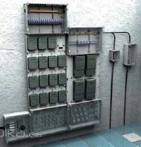
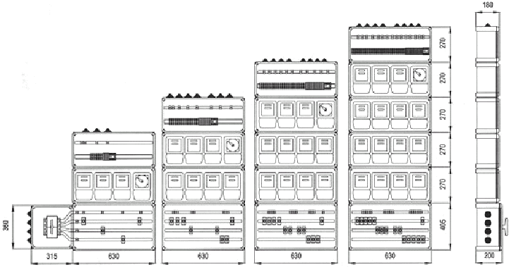
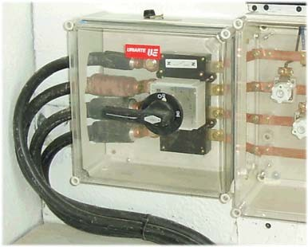
Instalaciones de enlace
PREVISIÓN DE HUECOS Y COLOCACIÓN:
Hasta 14 contadores de vivienda dejar 1 hueco para reactiva.
Se numera de arriba abajo y de izquierda a derecha.
Para el garaje un modulo de medida.
Locales comerciales: un modulo de medida por cada 50 m2.
Un modulo de Servicios generales, normalmente se coloca encima del módulo del interruptor general.
Instalaciones de enlace
INTERRUPTOR GENERAL DE MANIOBRA
Su misión es dejar fuera de servicio, en caso de necesidad, toda la concentración de contadores.
Es obligatorio para concentraciones de más de dos usuarios.
Esta unidad se instalará en una envolvente de doble aislamiento independiente, que contendrá un interruptor de corte omnipolar, de apertura en carga y que garantice que el neutro no sea cortado antes que los otros polos.
Cuando exista más de una L.G.A. se colocará un interruptor por cada una de ellas.
El interruptor será, como mínimo, de 160 A para previsiones de carga hasta 90 kW, y de 250 A para las superiores a ésta, hasta 150 kW.

Slide 24
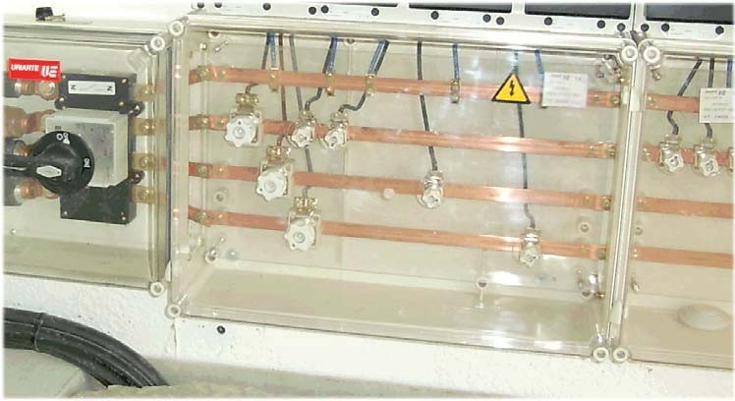
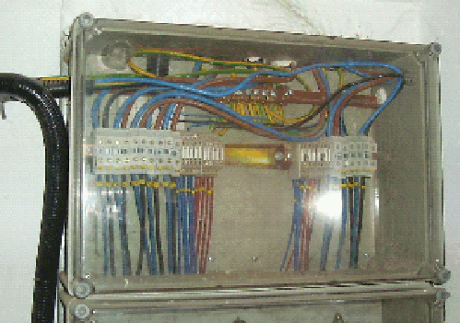
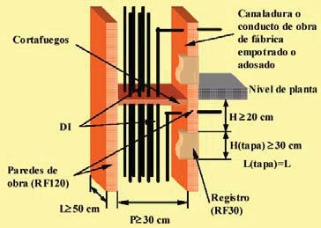
Instalaciones de enlace
EMBARRADO GENERAL
EMBARRADO DE PROTECCIÓN Y BORNES DE SALIDA.
Instalaciones de enlace
Derivación Individual ITC-015.
Es la parte de la instalación que, partiendo de la LGA suministra energía eléctrica a una instalación de usuario.
Se inicia en el embarrado general y comprende los fusibles de seguridad, el conjunto de medida y los dispositivos generales de mando y protección.
Las derivaciones individuales estarán constituidas por:
Conductores aislados en el interior de tubos empotrados.
Conductores aislados en el interior de tubos enterrados.
Conductores aislados en el interior de tubos en montaje superficial.
Conductores aislados en el interior de canales protectoras cuya tapa sólo se pueda abrir con la ayuda de un útil.
Canalizaciones eléctricas prefabricadas según UNE EN 60439-2.
Conductores aislados en el interior de conductos cerrados de obra.

Slide 25
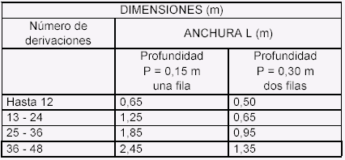
Instalaciones de enlace
INSTALACIÓN
Las derivaciones individuales deberán discurrir por lugares de uso común.
Los tubos y canales protectoras permitirán ampliar la sección de los conductores en un 100%.
Los diámetros exteriores nominales mínimos de los tubos en derivaciones individuales serán de 32 mm.
Se dispondrá de un tubo de reserva por cada 10 D.I., para atender fácil posibles ampliaciones.
En locales donde no esté definida su partición, se instalará como mínimo un tubo por cada 50 m2 .
Cuando discurran verticalmente se alojarán en el interior de una canaladura o conducto de obra, que carecerá de curvas y estará cerrado convenientemente. Las dimensiones se muestran en la siguiente tabla:
Instalaciones de enlace
CONDUCTORES
El número de conductores dependerá del número de fases necesarias. Cada D.I. llevará su conductor neutro, de protección e hilo de mando si es necesario para posibilitar la aplicación de diferentes tarifas (con contadores con telegestión no es necesario 1053/2014).
No se admitirá conductor neutro ni conductor de protección común para distintos suministros.
Los cables no presentarán empalmes y su sección será uniforme.
Los conductores a utilizar serán de cobre o aluminio, aislados y normalmente unipolares de 450/750 V. Se seguirá el código de colores indicado en la ITC-BT-19.(Iberdrola sólo admite conductores de cobre)
Para el caso de cables multiconductores o de derivaciones individuales en tubos enterrados, el aislamiento será de 0,6/1kV.
Los cables serán no propagadores del incendio y con emisión de humos y opacidad reducida:
  ES07Z1-K (AS) (unipolar con aislamiento de poliolefina Z1) UNE 211 002
  RZ1-K (AS) (aislamiento de polietileno reticulado R y cubierta de poliolefina Z1)UNE 21.123-4
  DZ1-K (AS) (aislamiento de etileno propileno D y cubierta de poliolefina Z1) UNE 21.123-5.
El conductor neutro deberá, en general, ser de la misma sección que los conductores de fase.
La sección mínima será de 6 mm² de cobre para los cables polares, neutro y protección y de 1,5 mm² para el hilo de mando, que será de color rojo.

Slide 26
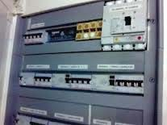
Instalaciones de enlace
Dispositivos de mando y protección ITC-017.
Es el que aloja todos los dispositivos generales de mando y protección de la instalación interior de la vivienda o local. Los dispositivos individuales de mando y protección de cada uno de los circuitos, que son el origen de la instalación interior, podrán instalarse en el mismo cuadro de distribución o en cuadros separados.
En viviendas y en locales comerciales e industriales en los que proceda, se colocará una caja para el interruptor control de potencia (ICP), inmediatamente antes de los demás dispositivos, en compartimento independiente y precintable.
La ubicación en viviendas será junto a la puerta de entrada y en locales comerciales e industriales, deberán situarse lo más próximo a una puerta de entrada; no pudiendo ser accesibles al público salvo en viviendas.
La altura de ubicación desde el nivel del suelo será de:
1.4 a 2.0 m para viviendas.
> 1.0 m para locales comerciales.
Instalaciones de enlace
COMPOSICIÓN
Interruptor control de potencia (ICP)
  El ICP se utiliza para suministros en baja tensión y hasta una intensidad de 63 A.
  Para suministros de intensidad superior a 63 A no se utiliza el ICP, sino que se utilizarán maxímetros o integradores incorporados al equipo de medida de energía eléctrica. En estos casos no es preceptiva la instalación de la caja para ICP.
  El ICP no puede considerarse como elemento de protección y de desconexión, por ello, deberá estar acompañado de un interruptor general automático de corte omnipolar.
Interruptores automáticos magnetotérmicos.
  Dispositivos de protección contra sobrecargas y cortocircuitos.
  Un interruptor magnetotérmico general y uno para cada uno de los circuitos que parten del cuadro.
Interruptor o interruptores diferenciales.
  Destinado a la protección contra contactos indirectos de todos los circuitos.
  La instalación deberá tener un interruptor diferencial como mínimo.

Slide 27
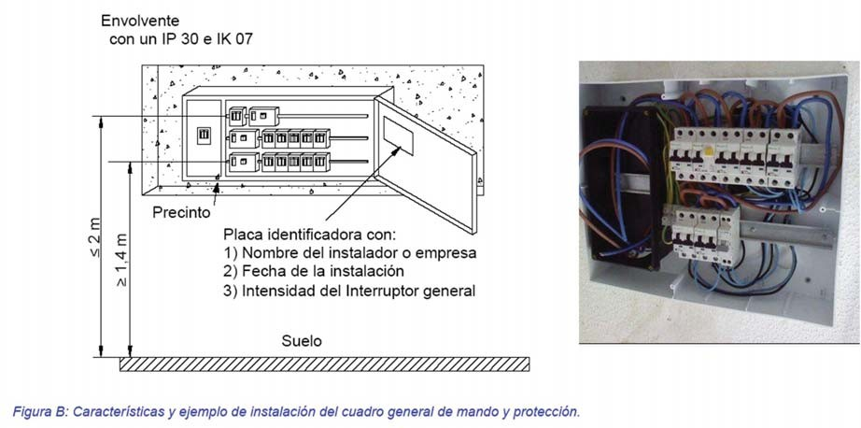
Instalaciones de enlace
Limitador de sobretensiones
  Dispositivo de protección contra sobretensiones, según ITC-BT- 23, si fuese necesario.
CARACTERÍSTICAS PRINCIPALES
El interruptor general automático (IGA) de corte omnipolar tendrá poder de corte suficiente para la intensidad de cortocircuito que pueda producirse en el punto de su instalación, de 4.500 A como mínimo.
Los demás interruptores automáticos y diferenciales deberán resistir las corrientes de cortocircuito que puedan presentarse en el punto de su instalación.
La sensibilidad de los interruptores diferenciales responderá a lo señalado en la Instrucción ITC-BT-24.
Los dispositivos de protección contra sobrecargas y cortocircuitos de los circuitos interiores serán de corte omnipolar y tendrán los polos protegidos que corresponda al número de fases del circuito que protegen.
Sus características de interrupción estarán de acuerdo con las corrientes admisibles de los conductores del circuito que protegen.
Instalaciones de enlace
Características y ejemplo de instalación del cuadro de mando y protección

Slide 28
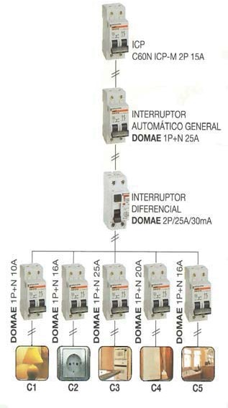
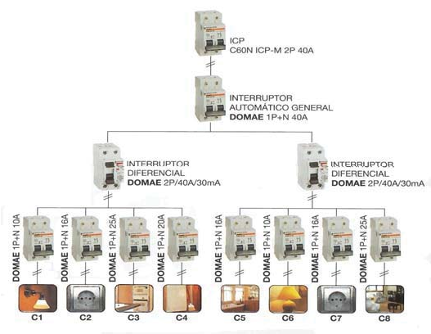
Instalaciones de enlace
GRADO DE ELECTRIFICACIÓN BÁSICO (ITC-BT-25)
Instalaciones de enlace
GRADO DE ELECTRIFICACIÓN ELEVADO (ITC-BT-25)

Slide 29

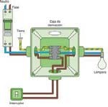
Instalaciones interiores
Son las líneas que parten desde el cuadro general de mando y protección y, dan suministro a los diferentes receptores de la instalación. (ITC 19 a ITC 27)
Los sistemas de instalación permitidos son los siguientes:
Conductores aislados bajo tubos protectores.
Conductores aislados fijados directamente sobre las paredes.
Conductores aislados enterrados.
Conductores aislados directamente empotrados en estructuras.
Conductores aéreos.
Conductores aislados en el interior de huecos de la construcción.
Conductores aislados bajo canales protectoras.
Conductores aislados bajo molduras.
Conductores aislados en bandejas o soporte de bandejas.
Canalizaciones eléctricas prefabricadas.
ASPECTOS GENERALES
Se subdividirán en circuitos de forma que una perturbación solo afecte a ciertas partes de la instalación, según:
  Evitar interrupciones innecesarias de todo el circuito.
  Facilitar la verificación, ensayo y mantenimiento.
  Evitar riesgos de funcionamiento en caso de un cortocircuito.
  Equilibrado de cargas.
Instalaciones interiores
No se permite la unión de conductores mediante conexiones y/o derivaciones por simple retorcimiento o arrollamiento entre sí de los conductores. Deberá realizarse siempre usando bornes de conexión (individuales, regletas, etc).
Las conexiones siempre se realizarán en el interior de cajas de empalme y/o derivación salvo casos particulares (ITC-BT 21).
Disposición de las canalizaciones:
  Distancia mínima de 3 cm con otras canalizaciones no eléctricas.
  En caso de proximidad con canalizaciones térmicas se establecerán medidas adecuadas para evitar alcanzar temperaturas peligrosas.
  No se dispondrán por debajo de canalizaciones de agua, vapor, a menos que se adopten mediadas especiales para evitar condensaciones.
  Las canalizaciones eléctricas y no eléctricas podrán ir por la misma canal o hueco construcción cuando cumplan una serie de premisas de forma simultanea (ITC-BT- 20).
  Estarán dispuestas de forma que se facilite su maniobrabilidad, inspección o acceso.

Slide 30
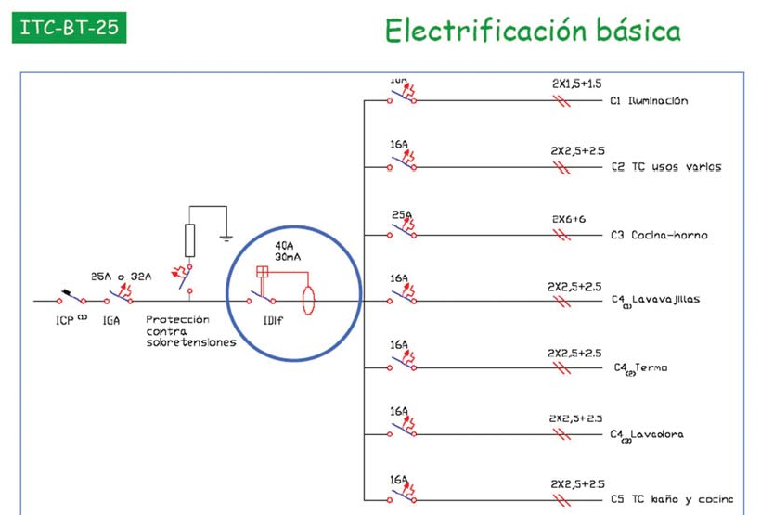
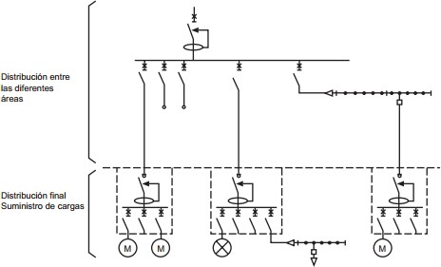
Instalaciones interiores
Ejemplo de Instalación de vivienda
Instalaciones interiores
Ejemplo de otras instalaciones
No existe un solo cuadro de protección. Desde el cuadro general salen líneas que alimentan cuadros secundarios

Slide 31

UNIVERSIDAD POLITÉCNICA DE VALENCIA
ESCUELA POLITÉCNICA SUPERIOR DE ALCOY
DEPARTAMENTO DE INGENIERÍA ELÉCTRICA
Unidad Didáctica 2
Previsión y cálculo de potencias
Unidad Didáctica 2
3
PREVISIÓN Y CÁLCULO DE POTENCIAS
Introducción.
Previsión en edificios destinados principalmente a viviendas.
Previsión en otro tipo de edificaciones.
Cálculo de potencias en una instalación en BT.
Reparto y equilibrado de potencias
Ejercicios de aplicación

Slide 32
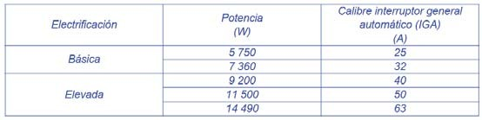
Introducción
Potencia de las instalaciones
Las cargas no son conocidas
Las cargas son conocidas
PREVISIÓN DE CARGAS
CÁLCULO DE POTENCIAS
Previsión en edificios destinados principalmente a viviendas
^{P}TOTAL ^{= P}VIVIENDAS ^{+ P}SER.GEN ^{+ P}LOC.COMER Y OFI ^{+ P}GARAJES
P_{VIVIENDAS} : Carga prevista en viviendas (ITC 010)
La carga máxima por vivienda depende del grado de utilización que se desee alcanzar. Se establecen los siguientes grados de electrificación.
Electrificación BÁSICA:
Debe permitir la utilización de los aparatos eléctricos de uso común en la vivienda.
Electrificación ELEVADA.
  Previsión de utilización de circuitos superior a la básica.
  Calefacción eléctrica, acondicionamiento de aire, secadora, etc.
  Superficie útil superior a 160 m².
  Instalación para recarga de vehículo eléctrico (ITC 52).

Slide 33
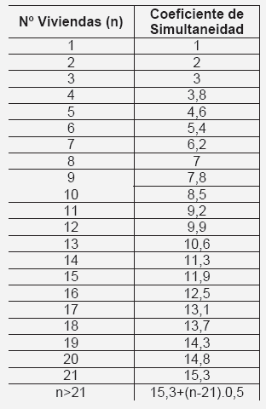
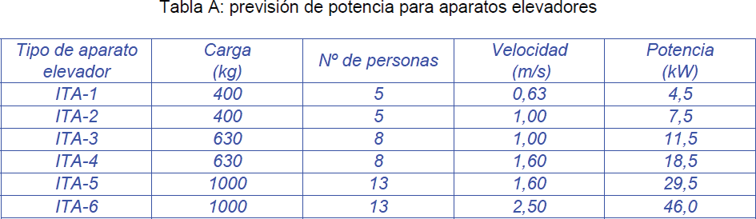
Previsión en edificios destinados principalmente a viviendas
Carga correspondiente a un conjunto de viviendas.
Tabla 1
ITC BT 010
La carga correspondiente a un
conjunto de viviendas se obtendrá multiplicando la media aritmética de
las potencias previstas en cada vivienda por el factor de simultaneidad correspondiente.
Para edificios cuya instalación esté prevista la aplicación de tarifa nocturna el Cs será 1.
^{P}VIVIENDAS ^{= C}s ^{x P}M
Previsión en edificios destinados principalmente a viviendas
P_{SERV. GENE} : Carga prevista en servicios generales.
Ascensores, aparatos elevadores, grupos de presión, centrales de calor y frío, alumbrado de portal, caja de escalera y cualquier espacio común del edificio.
Coeficiente Simul. =1
Si se desconoce, se puede estimar:
Alumbrado portal de escalera y otros espacios comunes:
Alumbrado de la caja de escalera:
Incandescencia = 15 W/m²
Fluorescencia = 8 W/m²
Incandescencia = 7 W/m²
Fluorescencia = 4 W/m²

Slide 34
Previsión en edificios destinados principalmente a viviendas
P_{LOC. COMER Y OFI} : Carga prevista en locales comerciales y oficinas.
Valor mínimo
100 W/m²·Planta
Mínimo 3450 W ; 230 V
Coeficiente Simul. =1
Si se dispone del dato real, utilizarlo, siempre y cuando sea > 3450 W. El Cs = 1
P_{GARAJES} : Carga prevista en garajes.
Valor mínimo
10 W/m²·Planta (Ventilación NATURAL)
Mínimo 3450 W ; 230 V
Coeficiente Simul. =1
Valor mínimo
20 W/m²·Planta (Ventilación ARTIFICIAL)
Mínimo 3450 W ; 230 V
Coeficiente Simul. =1
Cuando en la aplicación de la NBE-CPI-96 sea necesario un sistema de ventilación forzada para la evacuación de humos de incendio, se estudiará de forma específica la previsión de carga de los garajes.
Previsión en otro tipo de edificaciones
Edificios comerciales o de oficina.
Valor mínimo
100 W/m²·Planta
Mínimo 3450 W ; 230 V
Coeficiente Simul. =1
Concentración de industrias.
Valor mínimo
125 W/m²·Planta
Mínimo 10350 W ; 230 V
Coeficiente Simul. =1
Carga de vehículos eléctricos (Plazas de aparcamiento o estacionamientos colectivos en edificios o locales).
Valor mínimo
3680 W x 10% del número total de plazas x Cs (de la instalación)

Slide 35
Cálculo de potencias en una instalación en BT
POTENCIA INSTALADA
Es la suma de todas las potencias nominales de cada uno de los receptores.
POTENCIA MÁXIMA ADMISIBLE
Potencia cuya intensidad corresponde con la I_{N} del dispositivo de protección. Por ejemplo, para un instalación monofásica que está protegida con un IM de 40 A con un factor de potencia de 0,85:
Potencia máxima admisible = 40 x 230 x 0,85 = 7820 W
Cálculo de potencias en una instalación en BT
POTENCIA DE CÁLCULO
Potencia que se usa para realizar los cálculos de la instalación eléctrica.
^{P}CAL ^{= (P}MOTORES ^{+ P}ALUMBRADO ^{+ P}APA. ELEVADORES ^{+ P}OTRAS CARGAS ^{) · C}S
C_{S} = Coeficiente de simultaneidad
MOTORES (ITC-BT-47).
^{P}CAL.MOTOR ^{= 1,25 · P}MOTOR
(Sólo un motor)
^{P}CAL.MOTORES ^{= 1,25 · P}MÁX. MOTOR ^{+ P}RESTO MOT
(Varios motores)

Slide 36

Cálculo de potencias en una instalación en BT
ALUMBRADO (ITC-BT-44).
^{P}CAL.ALUMB ^{= 1,8 · P}LÁM. DE DESCARGA ^{+ P}LÁM. INCANDESCENTES
APARATOS ELEVADORES (ITC-BT-47).
^{P}CAL.ELEVAD ^{= 1,3 · P}APAR. ELEVADORES
COEFICIENTE DE SIMULTANEIDAD
C_{S} <= 1
A prefijar por el Ingeniero y dependerá de las características de las instalaciones y de la industria objeto de proyecto.
Cálculo de potencias en una instalación en BT
POTENCIA CONTRATADA
Potencia que se desea contratar en la industria. Consultar con la Empresa Suministradora.
POTENCIA DE CONTRATACIÓN (Watios)
Amperios ICP | 230 V. (II) | 400 V. (III)
1,5 | 345 | 1.030
3 | 690 | 2.070
5 | 150 | 3.460
7,5 | 1.720 | 5.190
10 | 2.300 | 6.920
15 | 3.450 | 10.390
20 | 4.600 | 13.850
25 | 5.750
30 | 6.900
35 | 8.050
35 | 9.200
45 | 10.350
50 | 11.500
63 | 14.490

Slide 37
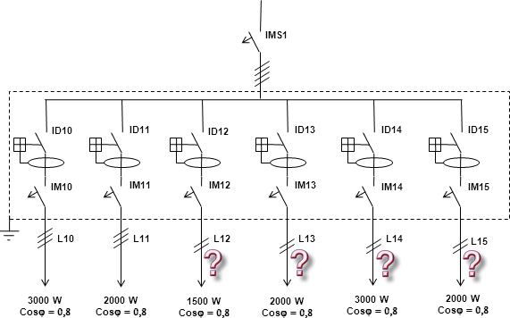
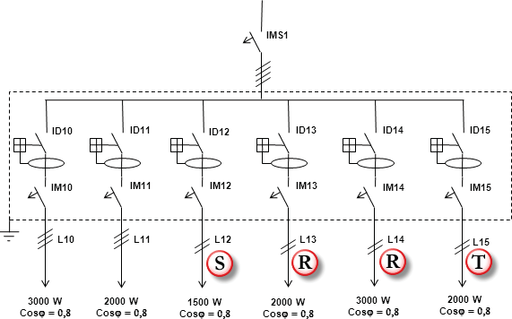
Reparto y equilibrado de potencias
Las potencias de las cargas monofásicas deben repartirse de la forma más equilibrada posible entre cada una de las fases.
Reparto y equilibrado de potencias
Cálculo a nivel trifásico
P = 13500 W I = 24,36 A
Cálculo a nivel monofásico
P_{R} = 6666,7 W P_{S} = 3166,7 W P_{T} = 3666,7 W
I_{R} = 36,2 A I_{S} = 17,2 A I_{S} = 19,9 A
Solución Incorrecta

Slide 38

Reparto y equilibrado de potencias
Cálculo a nivel trifásico
P = 13500 W I = 24,36 A
Cálculo a nivel monofásico
P_{R} = 5166,7 W P_{S} = 4666,7 W P_{T} = 3666,7 W
I_{R} = 28,1 A I_{S} = 25,4 A I_{S} = 19,9 A
La mejor solución de las posibles
Ejercicios de aplicación
Ejercicio 1
Determinar la previsión de cargas del edificio destinado principalmente a viviendas con las siguientes características:
12 Viviendas con grado de electrificación básico (5750 W).
16 Viviendas con grado de electrificación elevado (9200 W).
2 Locales comerciales de 180 m2.
2 Local comerciales de 30 m2.
2 Ascensores de 7,5 kW.
50 Lámparas incandescentes de 40 W para alumbrado de portal, escalera y otros usos comunes.
1 Garaje de 1000 m2 con ventilación forzada.

Slide 39
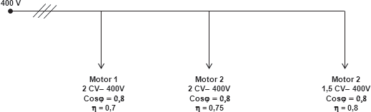
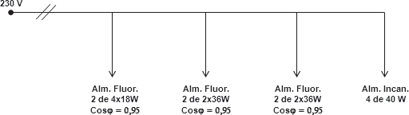
Ejercicios de aplicación
Ejercicio 2
Determinar la potencia de cálculo e instalada de la siguiente línea:
Ejercicios de aplicación
Ejercicio 3
Determinar la potencia de cálculo e instalada de la siguiente línea:

Slide 40
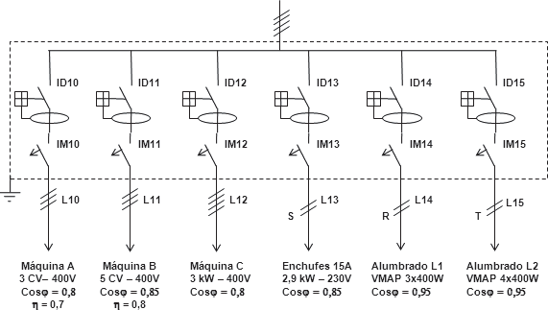
Ejercicios de aplicación
Ejercicio 4
Determinar la potencia instalada y potencia de cálculo del siguiente cuadro y de las líneas que parten del mismo. Considerar un Cs=0,9 en el total del cuadro.

Slide 41
UNIVERSIDAD POLITÉCNICA DE VALENCIA
ESCUELA POLITÉCNICA SUPERIOR DE ALCOY
DEPARTAMENTO DE INGENIERÍA ELÉCTRICA
Unidad Didáctica 3
Diseño y cálculo de líneas Eléctricas en BT
Unidad Didáctica 3
4
DISEÑO Y CÁLCULO DE LÍNEAS ELÉCTRICAS EN BT
Generalidades.
Cálculo por caída de tensión.
Cálculo por capacidad térmica.
Sección del conductor neutro.
Sección del conductor de protección.
Ejercicios de aplicación.

Slide 42
Generalidades
¿Qué criterios deben tenerse en cuenta en el cálculo de secciones?.
Caída de tensión
Capacidad térmica
Corriente de cortocircuito
Asegurar que la tensión en bornes de la carga o receptor es suficiente para su funcionamiento normal.
Asegurar que en condiciones normales la intensidad máxima admisible en el conductor no deteriora el mismo.
Asegurar que ante un cortocircuito, en un tiempo inferior al de disparo del dispositivo de protección, el cable no se deteriora.
% Vmáx -> R.B.T.
Unidad Didáctica 4
Generalidades
¿Qué consideraciones iniciales deben tenerse en cuenta?.
Tipo de ejecución o instalación.
Elección del tipo de instalación según RBT.
Montaje Tubo superficial, tubo empotrado, enterrado, etc.
Material conductor.
Los más utilizados: COBRE Y ALUMINIO.
θ = 0,018
φι·mm²
c = 56 ^{m}
cu
m
φι·mm²
cu
φι·mm²
20 ºC
m
θ _{Al} = 0,029
m
c_{Al} = 35 _{φι·mm2}

Slide 43
Generalidades
Material de aislamiento.
Los más utilizados:
EPR: Etileno Propileno “Termoestable”.
XLPE: Polietileno Reticulado “Termoestable”.
PVC : Policloruro de Vinilo “Termoplástico”.
Nota: Aislamiento termoplástico a base de poliolefina Z1 son equivalentes a PVC
Tipo | Tensión más alta | Temperatura servicio | Temperatura cotocircuito
EPR | 150 KV | 90 ºC | 250 ºC
XLPE | 250 KV | 90 ºC | 250 ºC
PVC | 6 KV | 70 ºC | 160 ºC
Generalidades
Tensión de aislamiento.
Los más utilizados en B.T.:
450/750 V : ITC BT 019 (Instalaciones interiores o receptoras)
0,6/1 KV: ITC BT 006 (Aéreas), ITC BT 007 (Subterráneas)
Variación de la resistencia de un conductor con la temperatura.
R₀ = R_{20ºC} ·[1+ α·(0 − 20)]
θ₀ = θ_{20ºC} ·[1+ α·(0 − 20)]
α_{Cu} = 0,00392
; α_{Al} = 0,00403

Slide 44
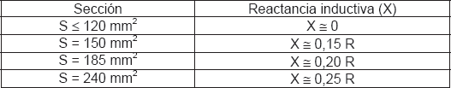
Generalidades
Fenómenos o efectos a considerar en c.a:
EFECTO PELICULAR :
R_{c.a.} = 1,02·R_{c.c.} (Incremento 2%)
FENÓMENOS DE INDUCCIÓN:
Z = R + jX
Cálculo por caída de tensión
A
V
^{Z}LÍNEA
B
c, l, s
i, P
Si Z_{LÍNEA} > 0, se produce una caída de tensión entre A y B:
^{6V}ÆB ^{= Z}LÍNEÆ ^{·I}
Objetivo
^{6V}ÆB ^{≤ 6V}nás
6V_{nás} : Caída de tensión máxima permitida en la línea.

Slide 45
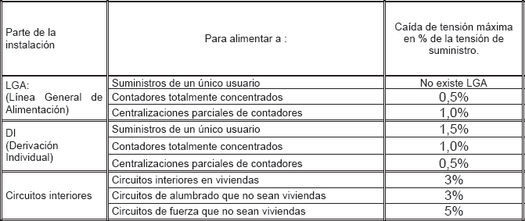
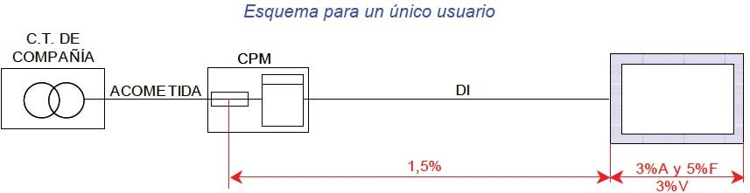
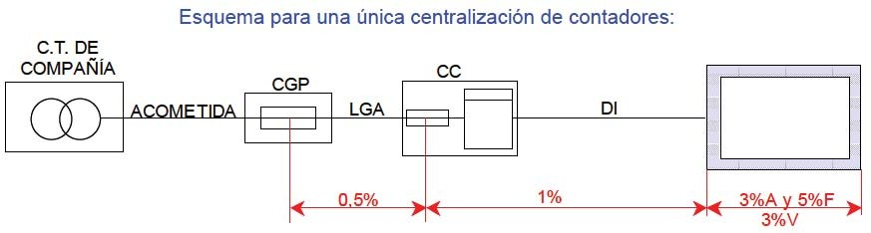
Cálculo por caída de tensión
Caídas de tensión máximas admisibles.
Fuente: RBT - ITC 014, 015 y 019
ITC 19 : El valor de la caída de tensión entre las Derivaciones Individuales y los Circuitos interiores podrán compensarse.
Cálculo por caída de tensión

Slide 46


Cálculo por caída de tensión
Cálculo por caída de tensión
Alimentación de una sola carga MONOFÁSICA en c.a.
A B
V c, l, s
i, P
_{%v =} 200·i·cosΜ·l
c·s·V
Para s Σ 120 mm²
X = 0
%v Σ %v_{máx}
_{%v =} 200·P·l
c·s·V ²
NOTA: Estas expresiones son válidas para cualquier sección en
c.c. En este caso suprimir “cosΜ” de la 1º expresión

Slide 47
Cálculo por caída de tensión
ΟV_{AB} = 2·(R + X ·tagΜ)·
P
V
1
Para s Σ 120 mm²
X σ 0
ΟV = 2·(R + X ·tagΜ ^{P·l}
)·
V
2
AB u u
P· l
%V_{ÆB} = 200 · (R_{u} + X_{u} · tan ߮) · _{V2} 3
R_{U} : Resistencia del conductor por unidad de longitud X_{U} : Reactancia del conductor por unidad de longitud
NOTA: En alimentaciones monofásicas las secciones son muy inferiores a 120 mm²
Cálculo por caída de tensión
Alimentación de una sola carga TRIFÁSICA en c.a.
A B
V c, l, s
i, P
_{%v =} 100· 3·i·cosΜ·l
c·s·V
Para s Σ 120 mm²
X = 0
%v Σ %v_{máx}
_{%v =} 100·P·l
c·s·V ²

Slide 48
Cálculo por caída de tensión
ΟV_{AB} = (R + X·tagΜ)·
P
V
1
Para s Σ 120 mm²
X σ 0
ΟV = (R + X ·tagΜ ^{P·l}
)·
V
2
AB u u
P· l
%V_{ÆB} = 100 · (R_{u} + X_{u} · tan ߮) · _{V2} 3
R_{U} : Resistencia del conductor por unidad de longitud X_{U} : Reactancia del conductor por unidad de longitud
Cálculo por caída de tensión
Alimentación de varias cargas distribuidas con sección uniforme.
L = l + l + l
L ₂ = l₁ + l₂
L₁ = l₁
3 1 2 3
A
V
B
c, s
l₂
C
D
l₁
l₃
i₁, P₁
i₂ , P₂
i₃ , P₃
ΟV_{AD} = ΟV_{AB} + ΟV_{BC} + ΟV_{CD}
%V
Caída de tensión en la línea
%V_{AD} = %V_{AB} + %V
BC
CD

Slide 49
Cálculo por caída de tensión
Utilizando las expresiones descritas en los apartados anteriores, podemos calcularlo de dos formas diferentes:
Mediante Potencias o intensidades acumuladas
A V
B
B V
C
C V
D
l₁
l₂
l₃
P₁ + P₂ + P₃
P₂ + P₃
P₃
^{%V}Total ^{= %V}AB ^{+ %V}BC
%V_{CD}
Cálculo por caída de tensión
Mediante longitudes acumuladas
A B
V
A
V
C
L₁
L₂
i₁, P₁
i₂ , P₂
A
V
D
L₃
i₃ , P₃
^{%V}Total ^{= %V}L1 ^{+ %V}L2
%V_{L3}

Slide 50
Cálculo por capacidad térmica
Condición
I_{B} Σ I_{Z}
I_{B} : Intensidad de servicio
I_{Z} : Intensidad máxima admisible por el conductor
Cálculo de la intensidad de servicio (I_{B})
I =
^{P}cál V ·cosΜ
Factores de potencia globales usuales | cosΜ
LGA Trifásica (Edificio Viviendas) | 0.9
Derivación Individual (Monofásica) | 1
Derivación Individual (Trifásica) | 0.8
Líneas Interiores Viviendas | 1
Conjunto de cargas varias | 0.8
Lámparas de descarga | 0.95
Incandescencia, Leds, etc | 1
B
C.A. Monofásica
I_{B} =
^{P}cál
3·V ·cosΜ
C.A. Trifásica
Cálculo por capacidad térmica
Cálculo de la intensidad máxima admisible (I_{Z})
R.B.T.
Depende de las características de la instalación (Factores de corrección según RBT)
Redes de Ditribución en B.T. (0,6 / 1 KV)
Aéreas ITC BT 006 Subterráneas ITC BT 007
Instalaciones Interiores o Receptoras
(450 / 750 V)
ITC BT 019

Slide 51



Sección del conductor neutro
Línea General de Alimentación.
Derivación Individual e Instalaciones Interiores
Sección del conductor de protección
Por ejemplo, el conductor de tierra separado del resto de conductores en el interior de un tubo independiente.
Por ejemplo, el conductor de tierra separado del resto de conductores enterrado sin tubo.

Slide 52


Ejercicios de aplicación
Ejercicio 1
Sabiendo que la caída de tensión máxima en la línea es de 3,7 %. Se pide:
Sección del conductor por caída de tensión y capacidad térmica.
Número de conductores y anotación literal de la línea en el esquema unifilar
Diámetro de tubo
Ejercicios de aplicación
Ejercicio 2
Sabiendo que la caída de tensión máxima en la línea es de 2 %. Se pide:
Sección del conductor por caída de tensión y capacidad térmica.
Número de conductores y anotación literal de la línea en el esquema unifilar
Diámetro de tubo

Slide 53


Ejercicios de aplicación
Ejercicio 3
Sabiendo que la caída de tensión máxima en la línea es de 3,2 %. Se pide:
Sección del conductor por caída de tensión y capacidad térmica.
Número de conductores y anotación literal de la línea en el esquema unifilar
Diámetro de tubo
Ejercicios de aplicación
Ejercicio 4
Sabiendo que la caída de tensión máxima en la línea es de 4,5 %. Se pide:
Sección del conductor por caída de tensión y capacidad térmica.
Número de conductores y anotación literal de la línea en el esquema unifilar
Diámetro de tubo
NOTA: Considerar que la potencia de cálculo es la indicada en el dibujo.

Slide 54


Ejercicios de aplicación
Ejercicio 5
Sabiendo que la caída de tensión máxima en la línea es de 4 %. Se pide:
Sección del conductor por caída de tensión y capacidad térmica.
Número de conductores y anotación literal de la línea en el esquema unifilar
Diámetro de tubo
Ejercicios de aplicación
Ejercicio 6
Sabiendo que la caída de tensión máxima en la línea es de 2,4 %. Se pide:
Sección del conductor por caída de tensión y capacidad térmica. Considerar que la sección es uniforme en toda la línea.
Número de conductores y anotación literal de la línea en el esquema unifilar
Diámetro de tubo

Slide 55


Ejercicios de aplicación
Ejercicio 7
Línea General de Alimentación
Derivaciones Individuales
Tipo: Conductores aislados unipolares en el interior de tubos en montaje superficial
Conductor: Cu
Tipo: Conductores aislados unipolares bajo tubo en el interior de un conducto cerrado de fabrica
Conductor: Cu
Se pide, para LGA y Derivaciones Individuales:
Sección del conductor por caída de tensión y capacidad térmica.
Número de conductores y anotación literal de la línea en el esquema unifilar
Diámetro de tubo
Ejercicios de aplicación
Ejercicio 8
Derivaciones Individual
Líneas interiores
Tipo: Conductores aislados unipolares bajo tubo enterrado
Conductor: Cu
Tipo: Conductores aislados unipolares en el interior de tubos en montaje superficial
Conductor: Cu
Se pide, para la Derivación individual y líneas interiores:
Sección del conductor por caída de tensión y capacidad térmica.
Número de conductores y anotación literal de la línea en el esquema unifilar
Diámetro de tubo

Slide 56


Ejercicios de aplicación
Ejercicio 9
Derivaciones Individual
L1, L11, L21 y LCS1
Tipo: Conductores aislados unipolares bajo tubo enterrado
Conductor: Cu
Tipo: Conductores aislados unipolares en el interior de tubos en montaje superficial
Conductor: Cu
Se pide, para la DI, LCS1, L1, L11 y L21:
Sección del conductor por caída de tensión y capacidad térmica.
Número de conductores y anotación literal de la línea en el esquema unifilar
Diámetro de tubo
Ejercicios de aplicación
Ejercicio 10
L1 y L5
Tipo: Conductores aislados unipolares en el interior de tubos en montaje superficial
Conductor: Cu
Se pide, para la L1 y L5:
Sección del conductor por caída de tensión y capacidad térmica.
Número de conductores y anotación literal de la línea en el esquema unifilar
Diámetro de tubo

Slide 57
UNIVERSIDAD POLITÉCNICA DE VALENCIA
ESCUELA POLITÉCNICA SUPERIOR DE ALCOY
DEPARTAMENTO DE INGENIERÍA ELÉCTRICA
Unidad Didáctica 4
Corrientes de cortocircuito y protecciones eléctricas
Unidad Didáctica 4
5
CÁLCULO DE CORRIENTES DE CORTOCIRCUITO
Introducción.
Tipos de cortocircuito.
Intensidad máxima y mínima de c.c.
Cálculo de la c.c. en una instalación.
Ejercicios de aplicación.

Slide 58
Introducción
¿Por qué es necesario calcular la corriente de cortocircuito?
Para garantizar que los dispositivos de protección abran los circuitos de la instalación, antes de que se produzcan daños peligrosos.
Definición (UNE 20460 /4-43) .
Sobreintensidad: Intensidad superior a la nominal.
Corriente de Sobrecarga: Sobreintensidad que se produce en un circuito eléctricamente sano.
Corriente de Cortocircuito: Sobreintensidad producida por un defecto de impedancia despreciable entre puntos que presentan una diferencia de potencial en servicio normal.
Tipos de cortocircuito
Cortocircuito trifásico.
R
icc
Z1
S
icc
Z1
Carga
T
icc
Z1
i =
V
=
400
cc
3·Z
1
3·Z
1

Slide 59


Tipos de cortocircuito
Cortocircuito bifásico.
Cortocircuito fase-neutro.
R
icc
ZF
ZF
Carga
F
icc
ZF
S
ZN
Carga
T
ZF
N
i =
V ₌ 400
i =
V
=
230
cc
Z + Z 2·Z
cc
Z + Z Z + Z
F
F
F
F
N
F
N
Intensidad máxima y mínima de c.c.
Intensidad máxima de cc
Nos permite determinar el poder de corte de los dispositivos de protección.
Comprobar la sección del conductor mediante la curva de limitación térmica del dispositivo de protección.
Intensidad mínima de cc
Cuando se utilizan interruptores magnetotérmicos, nos permite garantizar que dispara el relé magnético.
Cuando se utilizan fusibles, nos permite garantizar que éste funde incluso en la mínima c.c.

Slide 60


Intensidad máxima y mínima de c.c.
Valor de cresta máximo de una corriente de cortocircuito
Necesario para dimensionar los embarrados de los cuadros frente a esfuerzos electrodinámicos.
Nos permite determinar el poder de cierre de los dispositivos de protección.
O también:
Intensidad máxima y mínima de c.c.
Análisis del valor de la corriente de cortocircuito a lo largo de una línea.
1
2
3
Inicio
Final
Carga
Se observa que:
Icc1 (Inicio) > Icc2 > Icc3 (Final)

Slide 61



Intensidad máxima y mínima de c.c.
Intensidad de cortocircuito MÁXIMA.
El valor de la intensidad máxima de cortocircuito de una línea se determina considerando las siguientes reglas:
Al inicio de la línea o en bornes del dispositivo de protección.
i =
230
En sistemas monofásicos se considera un cortocircuito fase-neutro.
cc
Z + Z
F
N
En sistemas trifásicos con o sin neutro se considera un cortocircuito trifásico.
i =
400
cc
3·Z
1
Para el valor de la resistencia de los conductores, se considerará una temperatura de 20 ºC.
Intensidad máxima y mínima de c.c.
Intensidad de cortocircuito MÍNIMA.
El valor de la intensidad mínima de cortocircuito de una línea se determina considerando las siguientes reglas:
Al final de la línea.
i =
230
En sistemas monofásicos o trifásicos con neutro se considera un cortocircuito fase-neutro.
cc
Z + Z
F
N
En sistemas trifásicos sin neutro se considera un cortocircuito bifásico.
i
₌ 400
cc
2·Z
F
La temperatura a considerar en el cálculo de la resistencia de los conductores será de 70 ºC (PVC) y 90 ºC (XLPE o EPR).

Slide 62
Cálculo de la c.c. en una instalación
Formas para iniciar el cálculo de la Icc.
Desde el transformador
En este caso debemos conocer:
Potencia de cortocircuito en el lado de AT (Nosotros la despreciaremos).
Potencia nominal del transformador en KVA.
Impedancia de la red de distribución y la acometida.
Desde la Caja General de Protección
La empresa suministradora proporciona la intensidad de cortocircuito en el punto de suministro. Para estimar las componentes X y R hasta el punto de suministro (Es necesario conocer la sección de la red de distribución y acometida).
Con carácter general, la intensidad de cortocircuito prevista en el
Normas de Iberdrola MT 2.80.12
origen de la instalación de enlace (CGP) se considerará de 20 kA y para el cálculo del embarrado de la centralización de contadores de 12 kA.
Cálculo de la c.c. en una instalación
Cálculo de la impedancia del transformador
Potencia (KVA) | 100 | 125 | 160 | 200 | 250 | 315 | 400 | 500 | 630 | 800 | 1000
Ucc (%) | 4 | 4 | 4 | 4 | 4 | 4 | 4 | 4 | 4 | 5 | 5
Urcc (%) | 1,75 | 1,63 | 1,47 | 1,40 | 1,30 | 1,23 | 1,15 | 1,10 | 1,03 | 1,01 | 1,05
Zcc (mOhm) | 64,00 | 51,20 | 40,00 | 32,00 | 25,60 | 20,32 | 16,00 | 12,80 | 10,16 | 10,00 | 8,00
Rcc (mOhm | 28,00 | 20,86 | 14,70 | 11,20 | 8,32 | 6,25 | 4,60 | 3,52 | 2,62 | 2,02 | 1,68
Xcc (mOhm) | 57,55 | 46,76 | 37,20 | 29,98 | 24,21 | 19,33 | 15,32 | 12,31 | 9,82 | 9,79 | 7,82
2
_{Zcc =} %Ucc ·V
2
_{Rcc =} %Urcc ·V
Xcc = Zcc² - Rcc ²
100 ·S
100 ·S
Leyenda: S
Ucc Urcc
= Potencia aparente del transformador en KVA.
= Caída de Tensión de cortocircuito del transformador en %.
= Caída de Tensión resistiva de cortocircuito del transformador en %.

Slide 63

Cálculo de la c.c. en una instalación
Cálculo de la impedancia de una línea
Z1 = R + jX
Valor de “X” (Guía Técnica de Aplicación RBT).
Cálculo de la c.c. en una instalación
Valor de “R y X” según la sección del conductor.
Sección mm2 | Resistencia (mohmlm) |  |  | Reactancia (mohmlm)
 | 20ºC | 70ºC PVC | 90ºC EPRlXLPE
1,5 | 12,34 | 14,81 | 15,80 | -
2,5 | 7,40 | 8,88 | 9,48 | -
4 | 4,63 | 5,55 | 5,92 | -
6 | 3,09 | 3,70 | 3,95 | -
10 | 1,85 | 2,22 | 2,37 | -
16 | 1,16 | 1,39 | 1,48 | -
25 | 0,74 | 0,89 | 0,95 | -
35 | 0,53 | 0,63 | 0,68 | -
50 | 0,37 | 0,44 | 0,47 | -
70 | 0,26 | 0,32 | 0,34 | -
95 | 0,19 | 0,23 | 0,25 | -
120 | 0,15 | 0,19 | 0,20 | -
150 | 0,12 | 0,15 | 0,16 | 0,02
185 | 0,10 | 0,12 | 0,13 | 0,02
240 | 0,08 | 0,09 | 0,10 | 0,02
Material conductor
Cobre

Slide 64
Cálculo de la c.c. en una instalación
Valor de “R y X” según la sección del conductor.
Sección mm2 | Resistencia (mohmlm) |  |  | Reactancia (mohmlm)
 | 20ºC | 70ºC PVC | 90ºC EPRlXLPE
1,5 | 19,61 | 23,53 | 25,10 | -
2,5 | 11,76 | 14,12 | 15,06 | -
4 | 7,35 | 8,82 | 9,41 | -
6 | 4,90 | 5,88 | 6,27 | -
10 | 2,94 | 3,53 | 3,76 | -
16 | 1,84 | 2,21 | 2,35 | -
25 | 1,18 | 1,41 | 1,51 | -
35 | 0,84 | 1,01 | 1,08 | -
50 | 0,59 | 0,71 | 0,75 | -
70 | 0,42 | 0,50 | 0,54 | -
95 | 0,31 | 0,37 | 0,40 | -
120 | 0,25 | 0,29 | 0,31 | -
150 | 0,20 | 0,24 | 0,25 | 0,03
185 | 0,16 | 0,19 | 0,20 | 0,03
240 | 0,12 | 0,15 | 0,16 | 0,03
Material conductor
Aluminio
Ejercicios de aplicación
Ejercicio 1 de UD3
Partiendo de la sección calculada en la línea del Ejercicio nº1 de la Unidad Didáctica Nº3: Determinar en la línea:
NOTA: Considerar hasta el punto “A” para:
1) Intensidad máxima de cortocircuito.
2) Intensidad mínima de cortocircuito.
IccMáx: Z_{EQ} (Fase) = 21,8+ 21,32j mφι
IccMín: Z_{EQ} (Fase) = 26,6+ 21,32j mφι

Slide 65
Ejercicios de aplicación
Ejercicio 2 de UD3
Partiendo de la sección calculada en la línea del Ejercicio nº2 de la Unidad Didáctica Nº3: Determinar en la línea:
NOTA: Considerar hasta el punto “A” para:
Intensidad máxima de cortocircuito.
Intensidad mínima de cortocircuito.
IccMáx: Z_{EQ} (Fase) = 21,8+ 21,32j mφι
IccMáx: Z_{EQ} (Neutro) = 30,4+ 15,32j mφι
IccMín: Z_{EQ} (Fase) = 26,6+ 21,32j mφι
IccMín: Z_{EQ} (Neutro) = 40,2+ 15,32j mφι
Ejercicios de aplicación
Ejercicio 4 de UD3
Partiendo de la sección calculada en la línea del Ejercicio nº4 de la Unidad Didáctica Nº3: Determinar en la línea:
NOTA: Considerar hasta el punto “A” para:
1) Intensidad máxima de cortocircuito.
2) Intensidad mínima de cortocircuito.
IccMáx: Z_{EQ} (Fase) = 21,8+ 21,32j mφι
IccMín: Z_{EQ} (Fase) = 26,6+ 21,32j mφι
IccMín: Z_{EQ} (Neutro) = 40,2+ 15,32j mφι

Slide 66
Ejercicios de aplicación
Ejercicio 5 de UD3
Partiendo de la sección calculada en la línea del Ejercicio nº5 de la Unidad Didáctica Nº3: Determinar en la línea:
NOTA:
Intensidad máxima de cortocircuito.
Intensidad mínima de cortocircuito.
Considerar una Iccmáx(A) de 5kA en el punto A.
Considerar en las líneas anteriores:
X=0, conductores de cobre y aislamiento XLPE.
Ejercicios de aplicación
Ejercicio 6 de UD3
Partiendo de la sección calculada en la línea del Ejercicio nº6 de la Unidad Didáctica Nº3:
Determinar en la línea:
NOTA: Considerar hasta el punto “A” para:
IccMáx: Z_{EQ} (Fase) = 21,8+ 21,32j mφι
IccMín: Z_{EQ} (Fase) = 26,6+ 21,32j mφι
IccMín: Z_{EQ} (Neutro) = 40,2+ 15,32j mφι
Intensidad máxima de cortocircuito.
Intensidades mínimas de cortocircuito.

Slide 67


Ejercicios de aplicación
Ejercicio 7 de UD3
Partiendo de la sección calculada en la línea del Ejercicio nº7 de la Unidad Didáctica Nº3:
Determinar para LGA, DI1 y DI10:
NOTA: Considerar hasta el punto de suministro:
Un trafo de 400 kVA
Línea de 3x240+150 mm² de 110 metros con conductores unipolares de aluminio bajo tubo enterrado.
Intensidad máxima de cortocircuito.
Intensidades mínimas de cortocircuito.
Ejercicios de aplicación
Ejercicio 9 de UD3
Partiendo de la sección calculada en la línea del Ejercicio nº9 de la Unidad Didáctica Nº3:
Determinar todas las líneas :
NOTA: Considerar hasta el punto de suministro:
Un trafo de 400 kVA
Línea de 3x240+150 mm² de 110 metros con conductores unipolares de aluminio bajo tubo enterrado.
Intensidad máxima de cortocircuito.
Intensidades mínimas de cortocircuito.

Slide 68
Ejercicios de aplicación
Ejercicio 10 de UD3
Partiendo de la sección calculada en la línea del Ejercicio nº10 de la Unidad Didáctica Nº3: Determinar para todas las líneas:
Intensidad máxima de cortocircuito.
Intensidades mínimas de cortocircuito.
Intensidad máxima de cc de cresta en el CGD.
630 kVA
3x240u+150 mm2 Longitd= 90 m Aluminio - XLPE

Slide 69
Unidad Didáctica 4
6
SELECCIÓN DE PROTECCIONES ELÉCTRICAS
Introducción.
Fusible.
Interruptor magnetotérmico.
Diferencial.
Protección contra sobretensiones.
Coordinación de protecciones.
Comprobación de la sección por cortocircuito.
Ejercicios de aplicación.
Introducción
¿Qué es necesario proteger?
Protección contra sobreintensidades
Sobrecargas.
Cortocircuitos.
Protección de personas
Contactos directos.
Contactos indirectos.
Protección contra sobretensiones
Caída directa e indirecta de un rayo. Descargas atmosféricas.
Maniobras y cortes de instalaciones. Descargas de maniobra.

Slide 70
Fusibles
Se basan en la fusión por efecto de Joule de un hilo o lámina intercalada en la línea como punto débil.
Cortacircuito Fusible
Línea
Hilo o lámina intercalada
Materiales empleados.
Se utiliza un metal o aleación de bajo punto de fusión a base de plomo, estaño, zinc, etc.
Fusibles
Tipos de fusibles.
aB
1ª Letra
2ª Letra
g: “Usos Generales”
a: “De acompañamiento”
L: “Líneas”
M: “Motores”
G: “Uso general”
Los más utilizados son: gL, gG, aM y gR

Slide 71





Fusibles
Parámetros de selección.
Identificación de fusible: aM, gL, gG, gR etc.
Tipo y Tamaño del fusible.
Calibre o intensidad nominal.
Poder de corte
Curva de disparo.
I = f (t) Símbología.
Fusibles
“Cilíndricos”
“DO”
“NH”
“Vidrio”

Slide 72

Fusibles
Selección de un Fusible.
PROTECCIÓN CONTRA SOBRECARGAS.
Condiciones
I = Intensidad de cálculo del circuito (A).
B
I_{N} = Intensidad nominal o calibre del interruptor
(A).
I_{Z} = Intensidad máxima admisible del conductor (A).
I_{F} = Intensidad que garantiza el funcionamiento efectivo de la protección (A).
I_{B} Σ I_{N} Σ I
Z
I_{F} Σ 1,45xI_{Z}
Tipo gL y gG
Fusibles
PROTECCIÓN CONTRA CORTOCIRCUITO.
Condiciones
I_{ccmáx} Σ Poder de corte
^{I}Fusión(5s) ^{Σ I}ccmin
In | I. Fus (5s) | In | I. Fus (5s)
16 | 90 | 125 | 800
20 | 110 | 160 | 1000
25 | 140 | 200 | 1300
32 | 180 | 250 | 1700
40 | 220 | 315 | 2200
50 | 280 | 400 | 2800
63 | 350 | 500 | 3600
80 | 460 | 630 | 5000
100 | 600 | 800 | 7000
Asegurar que el fusible funde incluso para intensidades inferiores a la mínima de c.c. Por lo tanto, si la Iccmin es mayor la máxima también lo será.

Slide 73



Interruptor magnetotérmico
Protege contra SOBRECARGAS y CORTOCIRCUITOS. Principio de funcionamiento.
DIRECCIÓN
DE ARMADURA
i
Interruptor magnetotérmico
Parámetros de selección.
Calibre o intensidad nominal (A).
Poder de corte (kA).
Tensión nominal (V).
Número de polos (1P, 1P+N, 2P, 3P, 3P+N y 4P).
Curva de disparo.
Simbología.
Importante:
ITC BT 17: Todos los interruptores automáticos que protegen contra sobrecargas y cortocircuitos los circuitos interiores tendrán que ser de CORTE OMNIPOLAR

Slide 74

Interruptor magnetotérmico
Curva de disparo.
t (s)
Relé térmico
Relé térmico + Electromagnético
Electromagnético
< 0,1 s
In
Irm
i (A)
Interruptor magnetotérmico
In Magnetotérmicos
6 A | 40 A
10 A | 50 A
16 A | 63 A
20 A | 80 A
25 A | 100 A reg
32 A | 125 A reg
Cociente entre la Intensidad que deseamos y la Intensidad nominal del dispositivo

Slide 75




Interruptor magnetotérmico
Tipos de curvas.
Interruptor magnetotérmico
Ajustes de curvas. Interruptores automáticos electrónicos.

Slide 76





Interruptor magnetotérmico
Tipos de interruptores automáticos o magnetotérmicos.
Interruptores de pequeña potencia
Interruptores de gran potencia
Interruptor magnetotérmico
Selección de un interruptor automático. PROTECCIÓN CONTRA SOBRECARGAS.
I_{B} Σ I _{N} Σ I _{Z}
I_{N}
I_{B}
I_{Z}
I_{B} = Intensidad de cálculo del circuito (A).
I_{N} = Intensidad nominal o calibre del interruptor (A).
I_{Z} = Intensidad máxima admisible del conductor (A).

Slide 77




Interruptor magnetotérmico
Selección de un interruptor automático. PROTECCIÓN CONTRA CORTOCIRCUITOS.
Condición 1
^{I} rm ^{Σ I}ccmín
I_{ccmáx} Σ Poder de corte
Condición 2
Valor del P.C.
4.5, 6, 10, 15, 22, 25, 35, 50 kA, …...
(Depende de fabricantes)
Interruptor diferencial
PROTECCIÓN DE PERSONAS contra contactos directos e indirectos.
Principio de funcionamiento.
F N
P
F N
P
i ₁
i ₂
i ₁
i ₂
i ₁ = i ₂
i ₁ = i ₂
i_{d}

Slide 78




Interruptor diferencial
Funcionamiento del Botón de Prueba
Uso de diferencial Tetrapolar en una línea sin neutro distribuido
OBSERVACIONES:
En algunos diferenciales el botón de prueba utiliza dos fases, por lo tanto, no es necesario realizar el puente.
En otros, es necesario realizar el puente mediante una resistencia.
Diferencial monofásico
Interruptor diferencial
Parámetros de selección.
Clase (Próximas transparencias).
Calibre o intensidad nominal (A).
Poder de corte (kA).
Tensión nominal (V).
Número de polos (2P o 4P).
Sensibilidad (30 mA, 300 mA, 500 mA, etc).
Simbología.

Slide 79








Interruptor diferencial
Interruptores de pequeña intensidad
Interruptores de gran intensidad
Interruptor diferencial
CLASIFICACIÓN.
Según la forma de onda de la corriente de fuga
Clase AC: Esta es la clase estándar. Asegura la desconexión ante una corriente diferencial alterna senoidal aplicada bruscamente o de valor creciente.
Clase A: esta clase permite detectar corrientes de fuga alternas o pulsantes con o sin componente continua aplicadas bruscamente o de valor creciente. Los interruptores diferenciales de esta clase son especialmente aptos para proteger equipos con componentes electrónicos alimentados directamente por la red eléctrica sin conexión de transformadores.
Clase B: aptos para los mismos tipos de corrientes que la clase A, esto es corriente alterna y/o continua pulsante y además para corriente continua alisada.

Slide 80

Interruptor diferencial
Según el tiempo de disparo
Instantáneos o Selectivos (S)
Los diferenciales selectivos permiten ajustar tiempos de retardo que garanticen la selectividad en las instalaciones. Suelen colocarse aguas arriba.
Superinmunizados (SI) o de Alta inmunidad (AI o HI)
Evita las desconexiones intempestivas por corrientes de alta frecuencia producidas entre otros por los circuitos informáticos, circuitos con reactancias electrónicas o las corrientes inducidas por las descargas de origen atmosférico.
Reconexión automática
Existen dos tipos: diferenciales que hacen varios intentos y otros que intentan rearmar de forma indefinida.
Interruptor diferencial
Selección de parámetros básicos.
Calibre o intensidad nominal (A).
I_{B} Σ I _{N}
Sensibilidad (30 mA, 300 mA, 500 mA, 1 A, etc).
A nivel de cargas de utilización:
30 mA -> Alumbrado y otros usos 300 mA -> Motores
En VIVIENDAS (ITC BT 25): La sensibilidad máxima es de 30 mA.
Para garantizar la selectividad por sensibilidad, el dispositivo aguas arriba deben tener una sensibilidad superior al doble de la sensibilidad del dispositivo aguas abajo.

Slide 81
Protección contra sobretensiones
Artículo 16.3 del RBT
“Los sistemas de protección para las instalaciones interiores o receptoras para baja tensión impedirán los efectos de las sobreintensidades y sobretensiones que por distintas causas cabe prever en las mismas y resguardarán a sus materiales y equipos de las acciones y efectos de los agentes externos”
ITC BT 23 : Protección contra sobretensiones en instalaciones interiores o receptoras.
Esta instrucción trata de la protección de las instalaciones eléctricas interiores contra las sobretensiones transitorias que se transmiten por las redes de distribución y que se originan, fundamentalmente, como consecuencia de las descargas atmosféricas, conmutaciones de redes y defectos en las mismas.
Protección contra sobretensiones
Transitorias: Sobretensiones de muy corta duración pero de valor muy elevado.
Tipos de sobretensiones
Permanentes: Sobretensiones por encima del 10% de la tensión nominal (230 V) que se mantienen durante varios ciclos o de forma permanente
Situaciones que causan sobretensiones transitorias
Sobretensiones debidas a descargas atmosféricas.
Se deben a la caída directa o indirecta de un rayo. Son las más peligrosas porque poseen valores de cresta muy elevados y una alta energía.
No son las más frecuentes (aproximadamente un 20%).
Pueden provocar tanto la destrucción de los aparatos como el envejecimiento prematuro de los mismos.

Slide 82





Protección contra sobretensiones
Tipos de sobretensiones atmosféricas
Protección contra sobretensiones
Consecuencias del aumento del potencial de tierra
A 100 m un caballo entre sus piernas:
V = 500 V

Slide 83

Protección contra sobretensiones
Protección contra sobretensiones
Sobretensiones debidas a maniobras en la red.
Están causadas principalmente por conmutaciones de potencia en las líneas eléctricas, accionamiento de motores, dispositivos de mando, etc.
Son las más habituales (aproximadamente 75%-80%).
Las sobretensiones no son muy elevadas, por lo tanto, las consecuencias son un envejecimiento prematuro o mal funcionamiento de los receptores.
Consecuencias de las sobretensiones transitorias
Efectos en las personas.
Tocar un objeto conectado a tierra en el momento preciso en el que esta tierra evacua la corriente puede constituir un gran riesgo para la persona.
El riesgo dependerá de la amplitud y duración de la corriente, el trayecto seguido a través del cuerpo, etc. Incluso se podría llegar a la electrocución.
Efectos en los materiales.
Cuando una sobretensión aplicada a un material sobrepasa el nivel de aislamiento, el material se puede destruir o envejecer prematuramente.

Slide 84

Protección contra sobretensiones
Situaciones que originan las sobretensiones PERMANENTES
Cortes del neutro en la red de distribución.
Defectos de conexión del conductor neutro.
Defectos en los centros de transformación.
Dispositivos de protección contra sobretensiones
Sobretensiones Transitorias
Limitadores de sobretensión Dispositivos que descargan a tierra las sobretensiones transitorias
Sobretensiones Permanentes
Bobinas de disparo de sobretensión
Bobinas de disparo de sobretensión que provocan el disparo del interruptor magnetotérmico.
Protección contra sobretensiones
Principales parámetros de un limitador de sobretensiones
Intensidad máxima “Imáx”: Máxima intensidad de descarga que puede aguantar el limitador una sola vez.
Intensidad nominal “In”: Intensidad que el limitador puede descargar 20 veces sin dañarse.
Tensión máxima en régimen permanente “Uc”: es el valor eficaz de tensión máximo que puede aplicarse permanentemente a los bornes del dispositivo de protección. Su valor debe ser superior a la tensión máxima permanente permitida en la instalación.
Tensión residual “Up”: Es la tensión que aparece entre los extremos del limitador cuando es atravesado por la intensidad. Para que el receptor no sufra daños o se destruya, la tensión residual tiene que ser menor que la tensión máxima soportada por el receptor

Slide 85


Protección contra sobretensiones
¿Cuándo debe instalarse un limitador de sobretensiones?
Protección contra sobretensiones

Slide 86

Protección contra sobretensiones
IMPORTANTE:
Algunas Comunidades Autónomas en sus Normas Particulares OBLIGAN a PROTEGER TODAS LAS INSTALACIONES contra sobretensiones TRANSITORIAS Y PERMANENTES.
Protección contra sobretensiones
Principales componentes utilizados en los limitadores:
Varistores.
Los más empleados se construyen utilizando Óxido de cinc (ZnO).
Es una resistencia no lineal cuyo valor desciende con la tensión aplicada en sus bornes.
Ventajas:
Relación energía disipadalcoste
Inconvenientes:
Descargas de poca energía provocan su envejecimiento.
Descargas mayores provocan su destrucción y se quedan en cortocircuito. Por ello, la normativa exige que se señalice la avería.
Representación simbólica

Slide 87
Protección contra sobretensiones
Descargadores.
El más empleado es el de gas.
Está formado por dos electrodos y un gas noble (argón o neón) que se encuentra a una determinada presión.
Ventajas:
Fuerte poder de disipación de energía.
Corriente de fuga despreciable.
Se recompone cuando cesa la descarga.
Inconvenientes:
Tiempo de respuesta lento.
“Uc” mayor que el varistor.
Representación simbólica
Protección contra sobretensiones
Tipos de limitadores en función de la onda de ensayo
Limitador Clase 1 (10/350 μs)
Para las instalaciones que presentan un riesgo muy alto de descargas atmosféricas o cuando la instalación disponga de pararrayos, etc. Se suelen colocar en el origen de la instalación.
Para las instalaciones (urbanas, rurales, residencial, industrial, etc) que tienen probabilidad de caída de rayos. Normalmente se coloca en el cuadro general de protección.
Aseguran una protección fina. Se sitúan en casada con los limitadores de cabecera clase 2. Se colocan cercanos al receptor.
Limitador Clase 2
(8/20 μs)
Limitador Clase 3
(8/20 μs)

Slide 88


Protección contra sobretensiones
Ejemplo de instalación que incluye las tres clases de limitadores.
Protección contra sobretensiones
Ejemplos de colocación de limitador de sobretensión

Slide 89









Protección contra sobretensiones
Protección contra sobretensiones
Limitadores enchufables
Limitadores con automático de desconexión
Limitadores no enchufables

Slide 90



Coordinación de protecciones
Filiación.
La Filiación es la técnica por la cual se aumenta el poder de corte de un interruptor automático al coordinarlo con otro dispositivo de protección colocado aguas arriba. Esta coordinación hace posible usar un dispositivo de protección con un poder de corte que es menor que la corriente máxima de cortocircuito prevista en un punto de la instalación.
El poder de corte de un dispositivo puede ser menor que el cortocircuito máximo, siempre que:
Esté combinado con un dispositivo aguas arriba que tenga el poder de corte necesario en su propio punto de instalación.
El dispositivo aguas abajo y la canalización protegida puedan resistir la energía limitada por la combinación de los dispositivos.
Solución Recomendada
Consultar tablas de filiación de fabricantes
Coordinación de protecciones
Selectividad.
La Selectividad consiste en garantizar el funcionamiento de la protección inmediatamente aguas arriba del defecto generado en una línea de la instalación, sin perturbar el resto.
SELECTIVIDAD TOTAL SELECTIVIDAD PARCIAL
Solución Recomendada
Consultar tablas de selectividad de fabricantes

Slide 91




Coordinación de protecciones
Selectividad de diferenciales
Emplear diferenciales Selectivos (RBT: Retardo máximo de 1 s)
Selectividad Total
NO Selectividad Total
Solución Recomendada
Consultar tablas de selectividad de fabricantes
Comprobación de la sección por cortocircuito
PROTECCIÓN: I. MAGNETOTÉRMICOS.
Consideraciones.
El dispositivo de protección debe abrir el circuito antes de que el conductor alcance la temperatura máxima de cortocircuito.
Expresión de cálculo.
Icc²·t Σ K ²· s ²
Energía pasante del dispositivo
Energía soportada por el conductor

Slide 92
Comprobación de la sección por cortocircuito
PROTECCIÓN: I. MAGNETOTÉRMICOS.
Tiempo que es capaz de soportar el conductor la Icc
t Σ
K ²· s²
Icc²
Para t Σ 0,1s
Que garantizada la sección elegida UNE 20460 4/43
En caso contrario, se deberá comprobar mediante la curva de limitación térmica del dispositivo de protección
NOTA: Aunque la UNE establezca 0,1s, observando las curvas de los fabricantes, puede emplearse tiempos de 0,01s.
Comprobación de la sección por cortocircuito
Determinación de la energía pasante (A²·s).
Icc²· t
Datos fabricante
Determinación de la energía soportada (A²·s).
K²· s²
S = Sección del conductor (mm2). K = Constante del cable.
Valor (K) | PVC | XLPE / EPR
Cobre | 115 | 135
Aluminio | 74 | 87

Slide 93




Comprobación de la sección por cortocircuito
Curva B
Magnetotérmico DX³
LEGRAND
Comprobación de la sección por cortocircuito
Curva C
Magnetotérmico DX³
LEGRAND

Slide 94




Comprobación de la sección por cortocircuito
Curva D
Magnetotérmico DX³
LEGRAND
Comprobación de la sección por cortocircuito
Curva C
Magnetotérmico DX³
LEGRAND

Slide 95


Comprobación de la sección por cortocircuito
Curva D
Magnetotérmico DX³
LEGRAND
Comprobación de la sección por cortocircuito
PROTECCIÓN: FUSIBLES.
^{I}adm (5s) ^{Σ I} Fus(5s)
Intensidad máxima admisible en el conductor para t=5s
Donde:
K ² ·s ²
^{I}adm(5s) ⁼
5

Slide 96


Ejercicios de aplicación
Ejercicio 1 de UD3
Partiendo para este ejercicio, de la sección calculada en la Unidad Didáctica Nº3 y de las intensidades de cortocircuito calculadas en el tema anterior de esta Unidad Didactica:
Se pide:
Determinar las características del interruptor magnetotérmico diferencial de protección de la línea.
Comprobar la sección por cortocircuito.
y del interruptor
Ejercicios de aplicación
Ejercicio 2 de UD3
Partiendo para este ejercicio, de la sección calculada en la Unidad Didáctica Nº3 y de las intensidades de cortocircuito calculadas en el tema anterior de esta Unidad Didactica:
Se pide:
Determinar las características del interruptor magnetotérmico y del interruptor diferencial de protección de la línea.
Comprobar la sección por cortocircuito.

Slide 97

Ejercicios de aplicación
Ejercicio 5 de UD3
Partiendo para este ejercicio, de la sección calculada en la Unidad Didáctica Nº3 y de las intensidades de cortocircuito calculadas en el tema anterior de esta Unidad Didactica:
Se pide:
Determinar las características del interruptor magnetotérmico diferencial de protección de la línea.
Comprobar la sección por cortocircuito.
y del interruptor
Ejercicios de aplicación
Ejercicio 9 de UD3
Partiendo para este ejercicio, de las secciones calculadas en la Unidad Didáctica Nº3 y de las intensidades de cortocircuito calculadas en el tema anterior de esta Unidad Didáctica:
Se pide:
Determinar las características del fusible de la DI.
Determinar las características de los interruptores magnetotérmicos del CGD y CS1.
Comprobar las secciones por cortocircuito.
Proponer en clase la distribución de Interruptores Diferenciales y determinar sus características.

Slide 98
UNIVERSIDAD POLITÉCNICA DE VALENCIA
ESCUELA POLITÉCNICA SUPERIOR DE ALCOY
DEPARTAMENTO DE INGENIERÍA ELÉCTRICA
Unidad Didáctica 5
Instalaciones de puesta a tierra
Unidad Didáctica 5
7
PUESTA A TIERRA
Introducción.
Composición de una instalación de puesta a tierra.
Cálculo de la resistencia de tierra.
Separación y unión de tomas de tierra.
Ejercicio de aplicación

Slide 99







Introducción
Sistemas de distribución permitidos por RBT (ITC BT 08)
TT
IT
Se requiere continuidad en el servicio: quirófanos, etc.
TN-S
TN-C
En España no se usa prácticamente
Introducción
Definición de la puesta o conexión a tierra.
ITC BT 18
Es la unión de todas las partes metálicas de una instalación, sin fusibles ni otros sistemas de protección, de sección adecuada y uno o varios electrodos enterrados en el suelo, con objeto de conseguir que en el conjunto de instalaciones, edificios y superficies próximas al terreno, no existan diferencias de potencial peligrosas y que, al mismo tiempo, permita el paso a tierra de las corrientes de defecto o la de descarga de origen atmosférico.

Slide 100


Introducción
Objetivos de la puesta a tierra
La finalidad principal de una puesta a tierra es limitar la tensión que con respecto a tierra, puedan presentar las masas metálicas en un momento dado,
asegurar la protecciones disminuir el una avería
actuación de las y eliminar o
riesgo que supone en los materiales
eléctricos de la instalación.
50 V en locales secos.
24 V en viviendas húmedos.
y locales
Protege tanto a los equipos como a las personas de diferencias de potencial peligrosas
Introducción
Esquema TT Uso de diferenciales
If
Id
RA
Ih
V
Vc
RH
If
Ih
Id
RB
Nota: Cuanto más pequeña sea RA, menor es Ih

Slide 101


Composición de una instalación de puesta a tierra
Toma de Tierra.
Conductor de tierra o línea de enlace con la toma de tierra.
Bornes de puesta a tierra.
Conductores de protección.
Conductores equipotenciales.

Slide 102












Composición de una instalación de puesta a tierra
Toma de tierra
Tipos de Electrodos
Picas y tubos
Pletinas y conductores desnudos
Placas
Mallas
Composición de una instalación de puesta a tierra
Uniones a tierra
Soldadura autógena
Grapa de conexión
Soldadura Aluminotérmica
Arquetas de conexión
Polipropileno
Hormigón
Hierro Fundido

Slide 103



Composición de una instalación de puesta a tierra
Consideraciones a tener en cuenta
Las tomas de tierra se enterrarán a una profundidad que impida la perdida de humedad y que los efectos climáticos (hielo) no puedan causar un aumento de la resistencia. En cualquier caso la profundidad nunca será inferior a 0.5m
d > El doble de la longitud de la pica
Guía Técnica de Aplicación ITC BT 18
En los lugares donde exista riesgo de continuas nevadas, la profundidad será como mínimo de 0.8 m.
Composición de una instalación de puesta a tierra
Consideraciones a tener en cuenta
Los materiales utilizados estarán protegidos contra la corrosión. Debe cuidarse en el proceso de instalación no dañar dicha protección.
Por seguridad, las canalizaciones metálicas de otros servicios (agua, gas, calefacción, etc.) NO SE PUEDEN UTILIZAR como puesta a tierra.
Tal como se especifica en la ITC-BT-26 “Instalaciones interiores en viviendas. Prescripciones generales de instalación” en viviendas, oficinas, locales comerciales y otros se exige que la puesta a tierra forme un ANILLO CERRADO QUE ENVUELVA EL PERÍMETRO DEL
EDIFICIO con electrodos verticales hincados cuando se prevea la necesidad de disminuir la resistencia a tierra.
En otros, casos no contemplados en la ITC-BT-26 se recomienda también la utilización de esta disposición constructiva.
Las dimensiones mínimas recomendadas para los electrodos de puesta a tierra se encuentran en la tabla que muestra la siguiente transparencia.
ITC BT 26

Slide 104




Composición de una instalación de puesta a tierra
Consideraciones a tener en cuenta
Las dimensiones mínimas recomendadas para los electrodos de puesta a tierra son las siguientes (ITC BT 26):
Composición de una instalación de puesta a tierra
Conductores de tierra o línea de enlace con tierra
Se conoce como línea de enlace o conductores de tierra a los que conectan al conjunto de electrodos o anillo con el borne principal o punto de puesta a tierra.
Línea de enlace con tierra
Secciones mínimas de los conductores con tierra
No obstante se recomienda 35 mm² en Cobre (Guía BT 18)

Slide 105


Composición de una instalación de puesta a tierra
Borne principal de puesta a tierra
En toda instalación de puesta a tierra debe preverse un borne principal de tierra, al cual deben unirse los siguientes conductores:
La línea de enlace con tierra.
Los conductores de protección.
Los conductores de unión equipotencial principal.
Los conductores de puesta a tierra funcional o de servicio, si son necesarios. Su objetivo no garantizar la seguridad, se utiliza para garantizar un valor de referencia para el funcionamiento adecuado de determinados equipos (Puesta a tierra del neutro, central de telecomunicaciones, etc.)
Composición de una instalación de puesta a tierra

Slide 106




Composición de una instalación de puesta a tierra
Conductores de protección
Los conductores de protección unen las masas de una instalación y los elementos metálicos que puedan existir con las líneas de tierra. Se utilizan para la protección de contactos indirectos.
Secciones mínimas de los conductores de protección
Composición de una instalación de puesta a tierra
Los valores de la tabla son validos si el conductor de protección es del mismo material que los activos. Si no es así, habrá que elegir una sección que tenga los mismos valores equivalentes de conductividad. En VIVIENDAS, siempre COBRE.
Cuando un conductor de protección sea común a varios circuitos, será igual a la sección de la fase más grande.
Conductores de cables multiconductores
Conductores aislados o desnudos que posean una envolvente común con los activos
Conductores unipolares desnudos o aislados.

Slide 107



Composición de una instalación de puesta a tierra
Los conductores de protección estarán debidamente protegidos contra esfuerzos mecánicos, riesgos químicos, etc.
No pueden haber ningún aparato de corte en el conductor de protección, pero si conexiones desmontables mediante útiles.
Las masas de los aparatos que se deben unir al conductor de protección no pueden estar conectadas en serie.
Composición de una instalación de puesta a tierra
Conductores de equipotencialidad
Son aquellos que conectan eléctricamente todas las masas metálicas de la estructura de un edificio o de un recinto, con el fin de evitar diferencias de potencial entre ellas.
Conductor principal de equipotencialidad
La sección del conductor equipotencial principal no será inferior a la mitad del conductor de protección principal mas grande, con un mínimo de 6 mm². No obstante, si es de cobre, la sección puede reducirse a un mínimo de 2.5 mm²
Mínimo 6 mm²
2,5 mm² si es de cobre
Canalización de agua.

Slide 108



Composición de una instalación de puesta a tierra
Conductores de equipotencialidad complementarios
Son los conductores que unen el resto de masas metálicas de la vivienda o local a los conductores de protección. La sección de los estos conductores no serán inferiores a la mitad de la utilizada para el conductor de protección con el que se une.
Cálculo de la resistencia de tierra
Como ya se ha indicado anteriormente, el valor de la resistencia de tierra ha de ser tal que ninguna masa puede tener una tensión respecto a tierra mayor de:
24 V. en local o emplazamiento conductor.
50 V. en los demás casos.
Esto implica que:
Siendo:
R_{A} = La suma total de la resistencia de la toma de tierra. I_{a} = La intensidad máxima de defecto a tierra.
U = Tensión de contacto límite convencional.

Slide 109

Cálculo de la resistencia de tierra
Los diferenciales instalados con el fin de proteger a las personas disponen de una sensibilidad de:
30 mA en viviendas.
30 mA y 300 mA en industrias general.
Por lo tanto, los valores máximos admisibles de resistencia de puesta a tierra total serán los especificados en la tabla siguiente.
Estos valores son muy elevados en general, y se consiguen fácilmente. Normalmente hay que obtener valores más pequeños.
Guía Técnica ITC 26
R<15 φι Edificios con parrarayos R<37 φι Edificios sin parrarayos
Reglamento de infraestructuras comunes de Telecomunicación en Edificios
R<10 φι
Cálculo de la resistencia de tierra
Expresiones de cálculo de la resistencia de tierra
RESISTENCIA DEL TIERRA DEL ELECTRODO
TIPO DE ELECTRODO |  | RESISTENCIA ÓHMIO(▲)
 | PICA VERTICAL | R | ₌ θ L
 | CONDUCTOR ENTERRADO HORIZONTALMENTE | R | = 2 · ^{θ} L
 | PLACA ENTERRADA PROFUNDAMENTE (POSICIIÓN VERTICAL) | R = 0,8· ^{P} L
 | PLACA ENTERRADA SUPERFICIALMENTE (POSICIÓN HORIZONTAL) | R =1,6· ^{P} L
 | MALLA DE TIERRA | R | ₌ θ 4·r | ₊ θ L
Leyenda
R
θ
P L
Resistencia de tierra del electrodo Resistividad del terreno en φι·m Perímetro de la placa en m
Longitud en metros de la pica o del conductor, en malla la longitud total de los conductores enterrados.
r
Radio en metros de un círculo de la misma superficie que el área cubierta por la malla.

Slide 110



Cálculo de la resistencia de tierra
Resistividad del terreno
Valores orientativos de la resistividad del terreno (ITC BT 18)
Cálculo de la resistencia de tierra
Resistividad del terreno
Valores medios aproximados de la resistividad del terreno (ITC BT 18)
Uso combinado de conductor enterrado y picas (Solución aproximada)
Conexión de tierras en paralelo

Slide 111
Cálculo de la resistencia de tierra
Consideraciones a tener en cuenta
Pica vertical
Cuando existen varias picas en paralelo, la separación entre ellas será como mínimo el doble de la longitud de la pica (Se recomienda 4 veces la longitud).
Conductores enterrados
La colocación de conductores en trazado sinuoso dentro de la zanja no mejora la resistencia del electrodo de puesta a tierra.
En la práctica, estos conductores se colocan de dos maneras diferentes:
Electrodos de puesta a tierra en los cimientos del edificio: estos electrodos se instalan embebidos en los cimientos y están constituidos por un bucle alrededor del perímetro del edificio.
Zanjas horizontales: los conductores están enterrados a una profundidad aproximada de 0,8 m en zanjas excavadas para tal efecto.
Separación y unión de tomas de tierra
PROBLEMA
Un defecto a tierra en la lado de AT del Centro de Transformación puede provocar tensiones transferidas peligrosas en las instalaciones de BT. Su duración será como máximo de decenas de segundos (depende del tiempo máximo en el que sería despejado el defecto (Facilitado por Compañía).
TIERRA DE PROTECCIÓN del CT: Puesta a tierra de las masas del CT.
¿Qué tierras hay que tener en cuenta?
TIERRA DE SERVICIO del CT: Puesta a tierra del neutro del CT.
TIERRA DE LA INSTALACIÓN DE BT: Puesta a tierra de la instalación en BT.

Slide 112

Separación y unión de tomas de tierra
Válido para el Esquema TT.
La Tierra de Servicio del CT (Neutro del CT) y la Tierra de las instalaciones de BT, NO PUEDEN UNIRSE.
TIERRAS
INDEPENDIENTES
¿Situaciones a tener en cuenta?
La Tierra de Protección del CT (Masas de AT) y la Tierra de Servicio del CT ( Puesta de Neutro), PUEDEN UNIRSE si se cumplen las condiciones MIE RAT 13). No se estudia en esta asignatura.
La Tierra de Protección del CT (Masas de AT) y la Tierra de las instalaciones de BT, PUEDEN UNIRSE sí no se han unido las Tierras de Protección y Servicio del CT. Evidentemente, deben cumplirse las condiciones establecidas en (ITC BT 018).
Separación y unión de tomas de tierra
Tomas de tierra independientes
Según ITC BT 18, dos tierras son independientes cuando una de ellas no alcance, respecto a un potencial cero, una tensión superior a 50 V cuando por la otra circula la máxima corriente de defecto a tierra prevista.
En la Guía Técnica BT 18, se indican los pasos para realizar esta medida.
Si no se hace esta medida de tierras independientes, se considera que son independientes cuando se cumplen todas estas condiciones:
No existe canalización metálica (canalizaciones de agua, gas, etc.) entre la zona de tierras del CT y las instalaciones de BT.
El CT está situado en un recinto aislado de los locales de utilización, o bien, si está contiguo o en el interior de los locales, los elementos metálicos del CT no están unidos eléctricamente a los elementos metálicos constructivos de los locales de utilización.

Slide 113


Separación y unión de tomas de tierra
La distancia entre la toma de tierra del CT y la toma de tierra de las instalaciones de BT será como mínimo de 15 m para terrenos cuya resistividad sea pequeña (<100 φι·m). Para resistividades superiores aplicar la siguiente expresión:
Siendo:
D: Distancia mínima entre las tomas de tierra (m).
θ: Resistividad del terreno (φι·m).
I_{d}: Intensidad de defecto a tierra (A) en el lado de AT (Dato suministrado por la compañía). Para Iberdrola, es usual 500 A.
U: 1200 V para sistemas de distribución TT.
Separación y unión de tomas de tierra
Posibilidad de unir la tierra de las masas del CT y la tierra de la instalación de BT
NOTA: Intentar separar las tierras siempre que sea posible.
a
Ver tabla siguiente transparencia
Siendo:
Vca = Tensión de contacto aplicada admisible.
Id: Intensidad de defecto a tierra (A) en el lado de AT (Dato suministrado por la compañía). En Iberdrola, es usual 500 A aunque depende del tipo de puesta a tierra en MT.
Rt: Resistencia conjunta de las masas del CT y la instalación BT.
t: tiempo máximo de duración del defecto en AT (Dato suministrado por la compañía. En Iberdrola, dan “Id·t = 400” para redes de hasta 20 KV.
Según ITC BT 018 y ITC RAT 13 (2014)

Slide 114


Separación y unión de tomas de tierra
ITC RAT 13 (2014)
Rt = ^{Vca} = ²⁰⁴ = 0,41 fi
Difícil de conseguir
I_{d} 500
Ejercicios de aplicación
Ejercicio 1
La Figura muestra la distribución en planta de la cimentación de un edificio. En ella, con línea de trazo rojo, se ha dibujado el trazado del conductor de 35 mm² de cobre desnudo que comprende la toma de tierra de la edificación.
Sabiendo que la resistividad del terreno es de 400 φι·m:
1) Calcular el valor de la resistencia de tierra considerando este electrodo.

